Slide 1
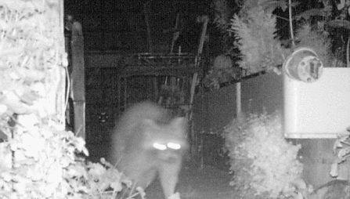
Nachtsicht-IP-Kamera
mit dem Raspberry PI und der NoIR Camera
Master Seminar SS 2018
Dominik Meixner (1723730), Simon Sauerzapf (1727975)

Slide 2
Agenda
Marktanalyse
Verwendete Bauteile
motion, motioneye und motioneyeOS
Live-Demo
Bewertung
Anwendungsbereiche & Erweiterungsideen

Slide 3
Marktanalyse

Slide 4
Amateur vs. Professionell
 | Amateur | Professionell
Funktionen | Neigungssteuerung Eingebautes IR Licht Bewegungssensoren | Besonders stabile Konstruktion
Auflösung | bis 1080p | bis 4K
Einbindung/ Konfiguration | Kabellose Verbindung Eigene Apps Meist eigenes System | Oft Kabelgebunden
Preis | 50 -150 € | > 500 €
Notes:
Kommerzielle Produkte:
Funktion
Auflösung
Einbindung / Konfigurationsmöglichkeiten
Preis

Slide 5
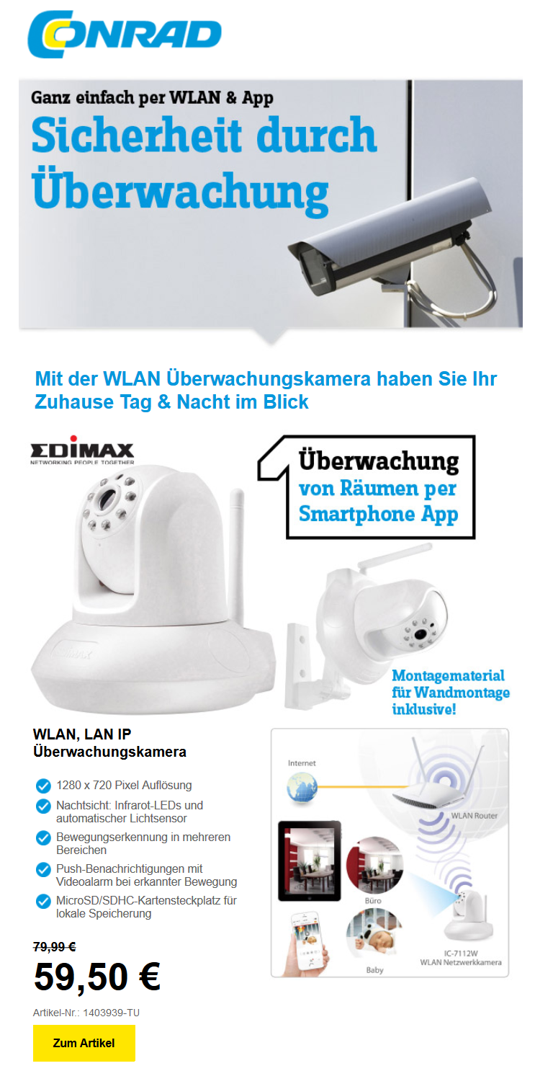
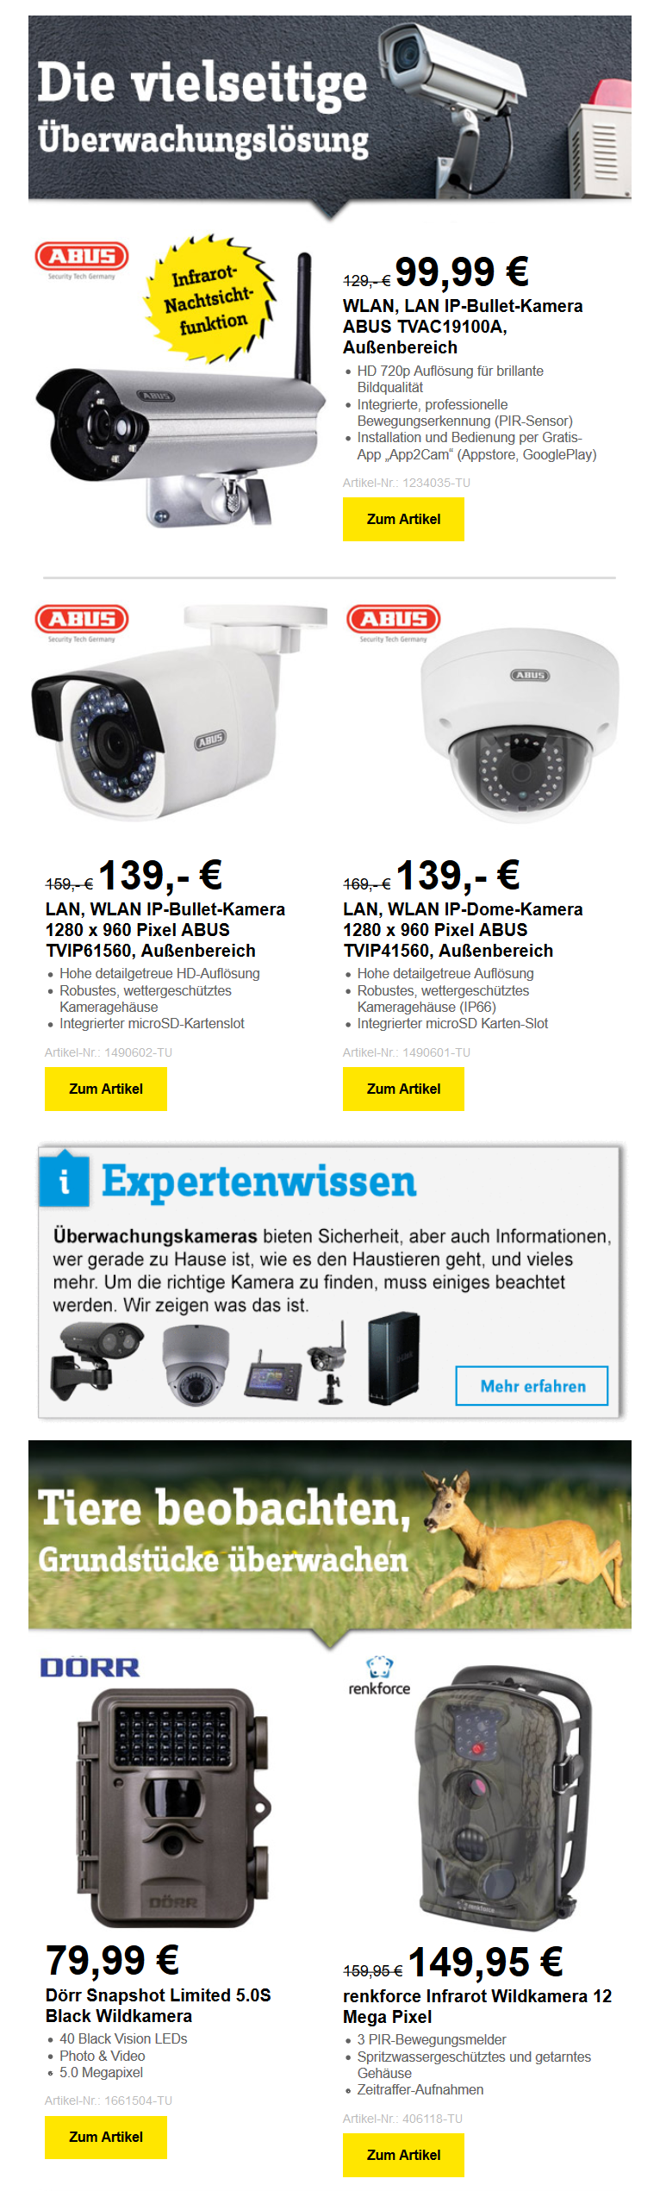
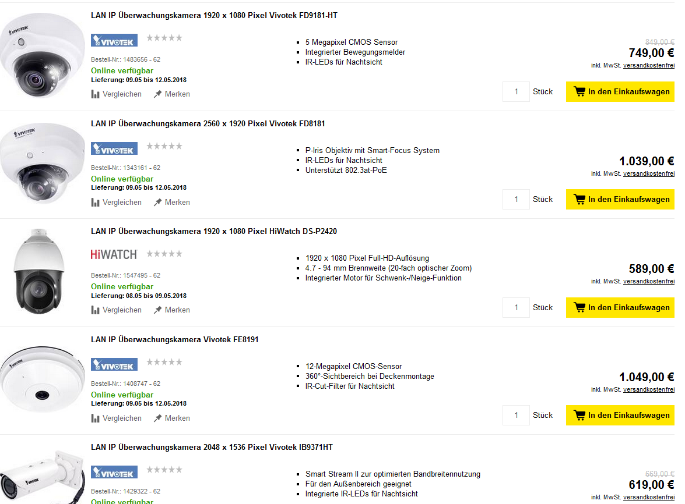
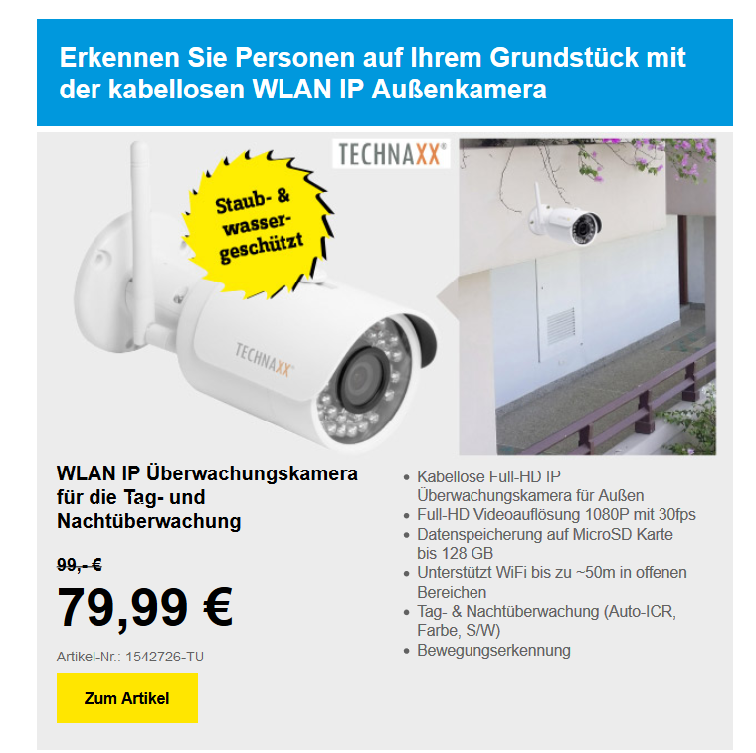
www.conrad.de

Slide 6
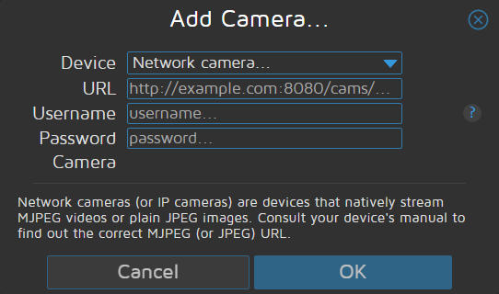
motioneye im kommerziellen Bereich
Keine kommerziellen Produkte, die auf motioneye basieren
Alle Kameras, die MJPEG- Video-Stream bereitstellen, können in motioneye- Oberfläche eingebunden werden
Bild: https://klenzel.de/wp-content/uploads/2015/11/motioneye3.png, 11.05.18
Notes:
Was motioneye genau ist, kommt später, hier nur der Hinweis, dass uns keine kommerziellen Produkte bekannt sind, die mit motioneyeOS laufen.
Beliebige IP-Kameras können aber in „Kamerazentrale“ motioneye eingebunden werden, Anleitung: https://klenzel.de/3689, 11.05.18
(kompatible Geräte: http://www.lavrsen.dk/foswiki/bin/view/Motion/WorkingDevices, 11.05.18)

Slide 7
Verwendete Bauteile

Slide 8
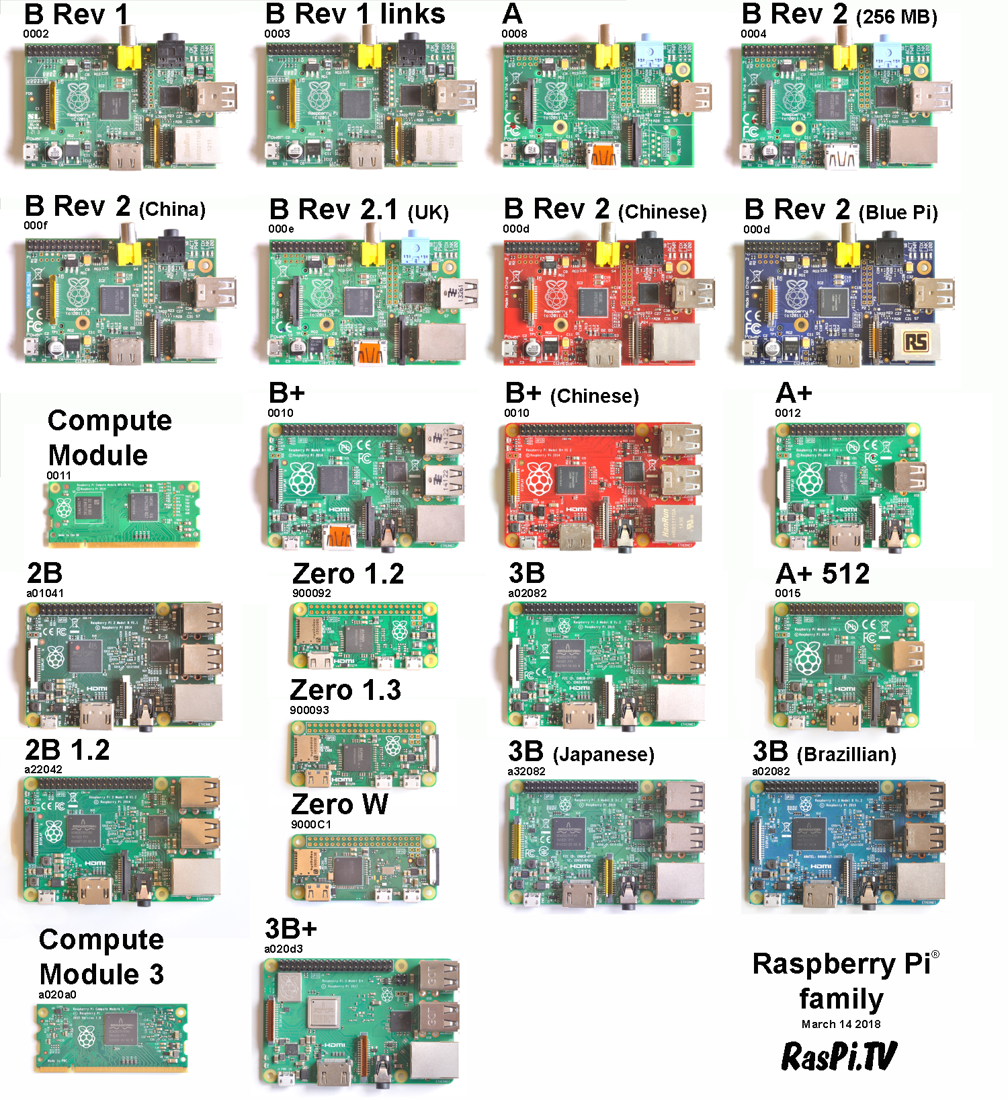
Raspberry Pi
http://raspi.tv/2018/raspberry-pi-3b-plus-family-photo-update-march-2018

Slide 9
Raspberry Pi
http://raspi.tv/2018/raspberry-pi-3b-plus-family-photo-update-march-2018
Notes:
USB-B
miniHDMI
CSI camera connector
40-pin GPIO Anschluss
microSD
LAN
USB
AUX

Slide 10
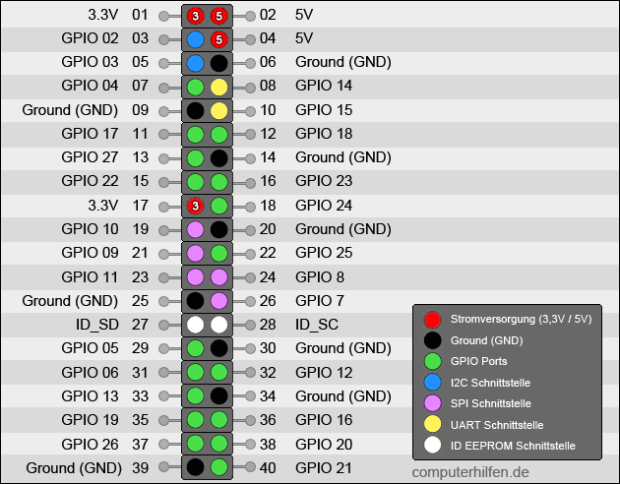
GPIO-Programmierung
general purpose input/output
Frei Programmierbare Kontakte am Raspi
GPIO.setup(23, GPIO.OUT) GPIO.output(23, GPIO.HIGH) GPIO.output(23, GPIO.LOW)
Notes:
https://tutorials-raspberrypi.de/raspberry-pi-gpio-erklaerung-beginner-programmierung-lernen/ (abgerufen am 30.04.18)
GPIO.HIGH → 3,3V am Pin
GPIO.LOW → 0V am Pin

Slide 11
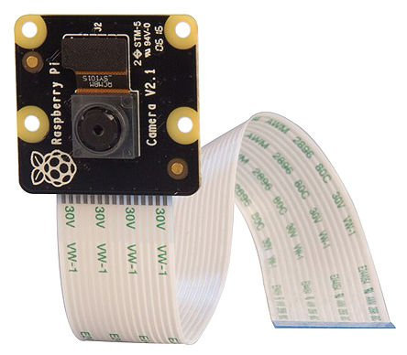
Raspberry Pi NoIR Camera v2.1
Pi NoIR (kein Infrarot) Camera
Standardkameramodul ohne IR-Filter
„hervorragend für Fotografie und Video im Dunkeln geeignet.“
8MP, HD-Videos möglich
Bild: https://www.amazon.de/Raspberry-Pi-Infrared-Camera-CMOS-Bildsensor/dp/B01ES0MZAA
Notes:
Nähere Infos zum Einsatz: https://projects.raspberrypi.org/en/projects/getting-started-with-picamera (abgerufen 5.5.18)

Slide 12
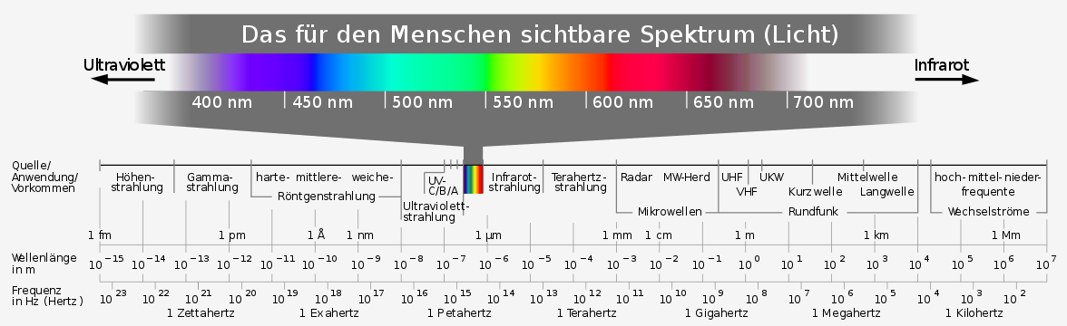
Elektromagnetische Wellen
Bild: Horst Frank / Phrood / Anony - Horst Frank, Jailbird and Phrood, CC BY-SA 3.0, https://commons.wikimedia.org/w/index.php?curid=3726606

Slide 13
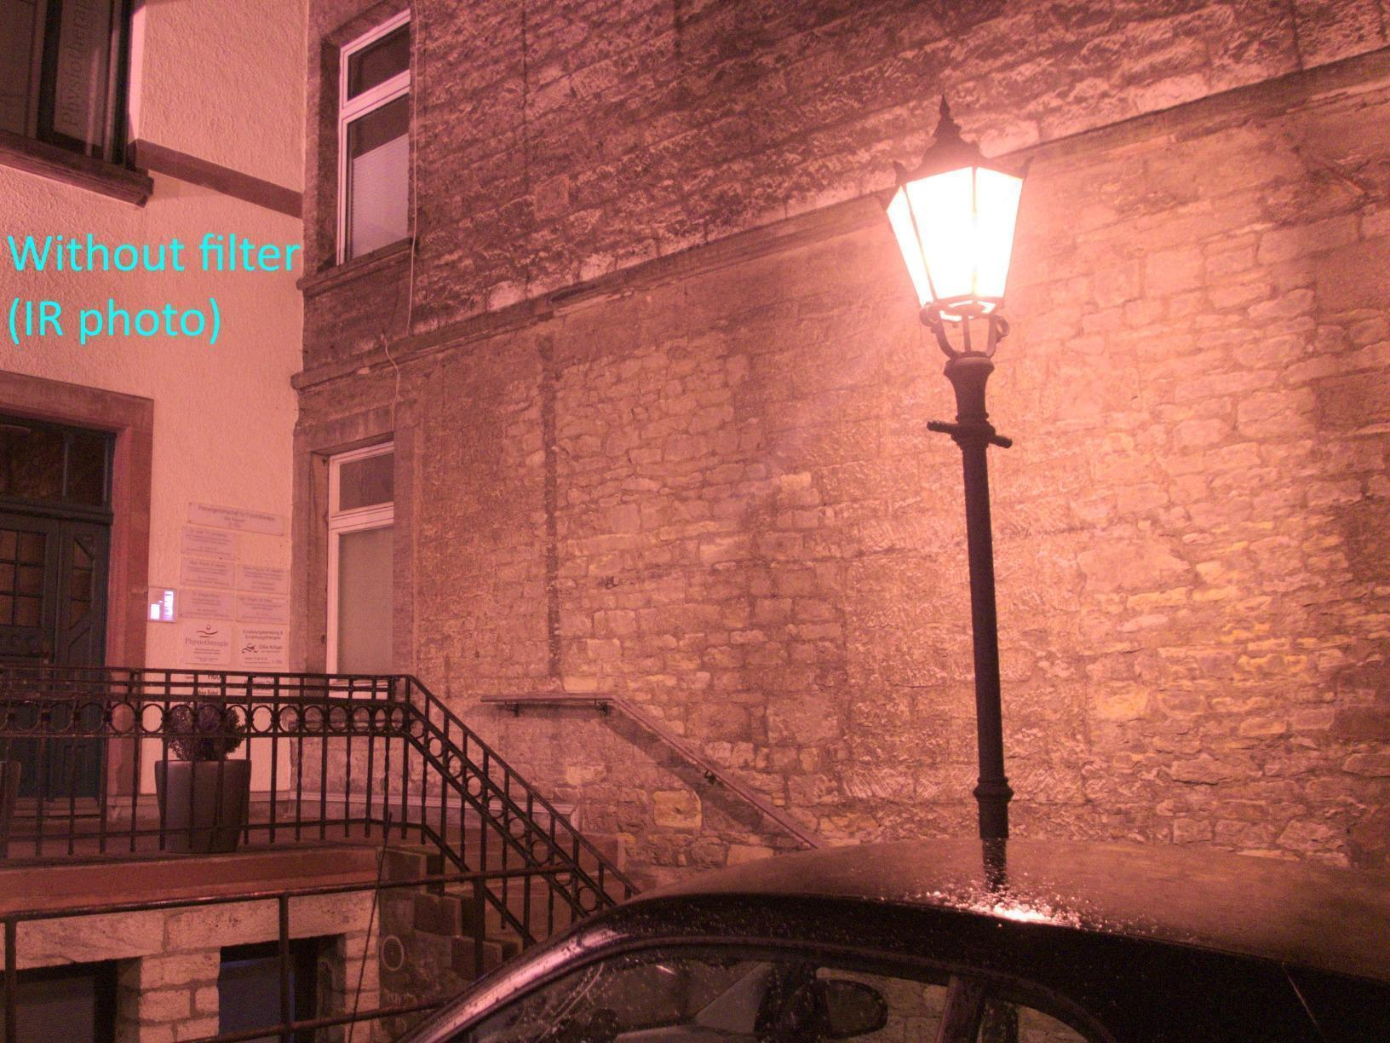
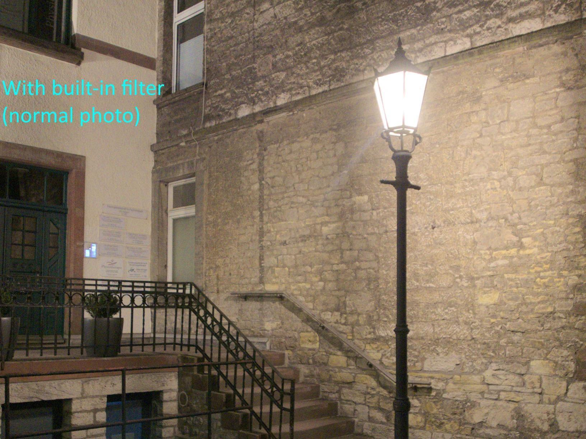
IR-Sperrfilter bei normalen Kameras
Störende Einflüsse (Unschärfe, Farbverfälschung) der IR-Strahlung werden vermieden
Bilder: https://www.amazon.de/Infrarot-Sperrfilter-46mm-MRC-verg%C3%BCtet-Professional/dp/B000186POG
Notes:
Vergleiche Diskussion bei https://www.amazon.de/Infrarot-Sperrfilter-46mm-MRC-verg%C3%BCtet-Professional/dp/B000186POG (abgerufen 5.5.18)
Infrarot-Sperrfilter (auch IR Cut Filter oder IR Sperrfilter genannt) unterbinden das Einfallen von Infrarot Licht. Somit werden störende Einflüsse wie Unschärfen oder Farbverfälschungen der IR-Strahlung auf die Abbildungsqualität des Sensors vermieden.
Wirkungsweise Die Aufgabe des IR Blockfilters besteht darin, die Kameras ohne eingebauten Filter auf die spektrale Empfindlichkeit des Auges anzupassen. Ein solches Vorgehen ist notwendig, da die meisten optischen Linsensysteme für den Bereich 400 bis 700nm korrigiert sind, was dem menschlichen Sehen entspricht.
Kameras verfügen - je nach Fabrikat - über Empfindlichkeiten zwischen 380 und 1000nm, machen somit also auch die nicht korrigierten Bereiche in Linsensystemen sichtbar. Ebenfalls bietet sich der IR Filter als Schutz gegen Staubpartikel und Schwebeteilchen da beide das sichtbare Spektrum in keiner Weise beschneiden.
Vgl. https://www.astroshop.de/nebelfilter/astronomik-infrarot-sperrfilter-1-25-/p,16754 (abgerufen 5.5.18)

Slide 14
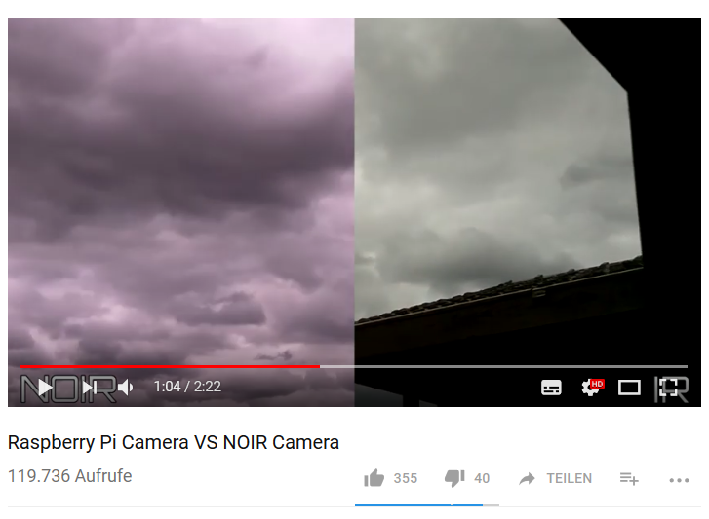
Video: Vergleich IR / NoIR Camera
https://youtu.be/lP-QQGxm2Y0
Notes:
Eindrucksvolles Video zum Vergleich mit IR-Sperrfilter und ohne

Slide 15
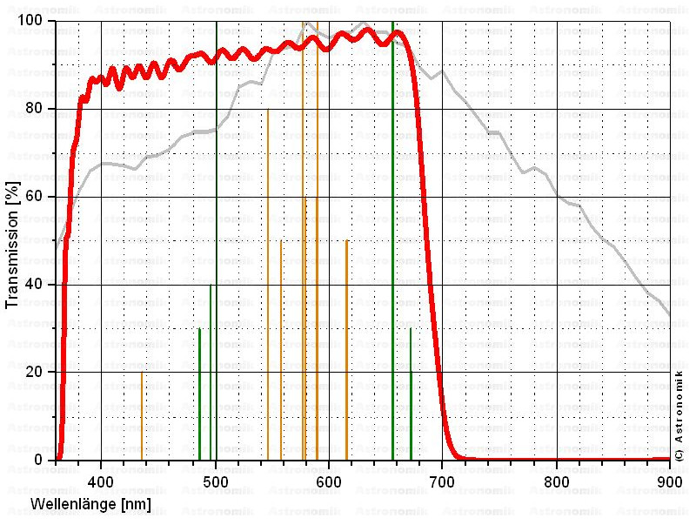
IR-Sperrfilter bei normalen Kameras
Störende Einflüsse (Unschärfe, Farbverfälschung) der IR-Strahlung werden vermieden
Bild: https://nimax-img.de/Produktbilder/zoom/ 43775_1/Astronomik-Infrarot-Sperrfilter-1-25-.jpg
Notes:
Wie lese ich diese Transmissionskurve? Auf der waagerechten Achse ist die Wellenlänge in Nanometern aufgetragen. 400nm entspricht tiefem Blau, bei 520nm grün, bei 600nm rot
Auf der senkrechten Achse ist die Transmission in % aufgetragen
Die graue Kurve zeigt die relative Empfindlichkeit des nachtadaptierten menschlichen Auges / Kamera-Sensor
Rote Kurve zeigt die Transmission des Filters
Orange: die wichtigsten Emissionslinien, die zur künstlichen Himmelsaufhellung beitragen, z.B.: Linien von Quecksilber (Hg) und Natrium (Na)
Grün: die wichtigsten Emissionslinien von Gasnebeln, z.B.: die Linien von Wasserstoff (H-alpha und H-beta) sowie die Linien von Sauerstoff (OIII)
Vgl. https://www.astroshop.de/nebelfilter/astronomik-infrarot-sperrfilter-1-25-/p,16754 (abgerufen 5.5.18)

Slide 16
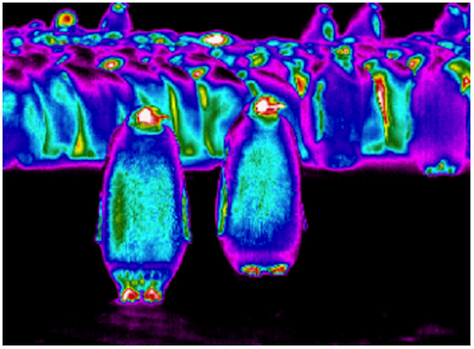
Thermographie mit der NoIR Camera?
Kann die NoIR Camera ohne IR-Sperrfilter Wärmestrahlung darstellen?
Bild: https://www.element14.com/community/servlet/JiveServlet/ showImage/38-28580-503889/emperor-penguin-ir-image.jpg

Slide 17
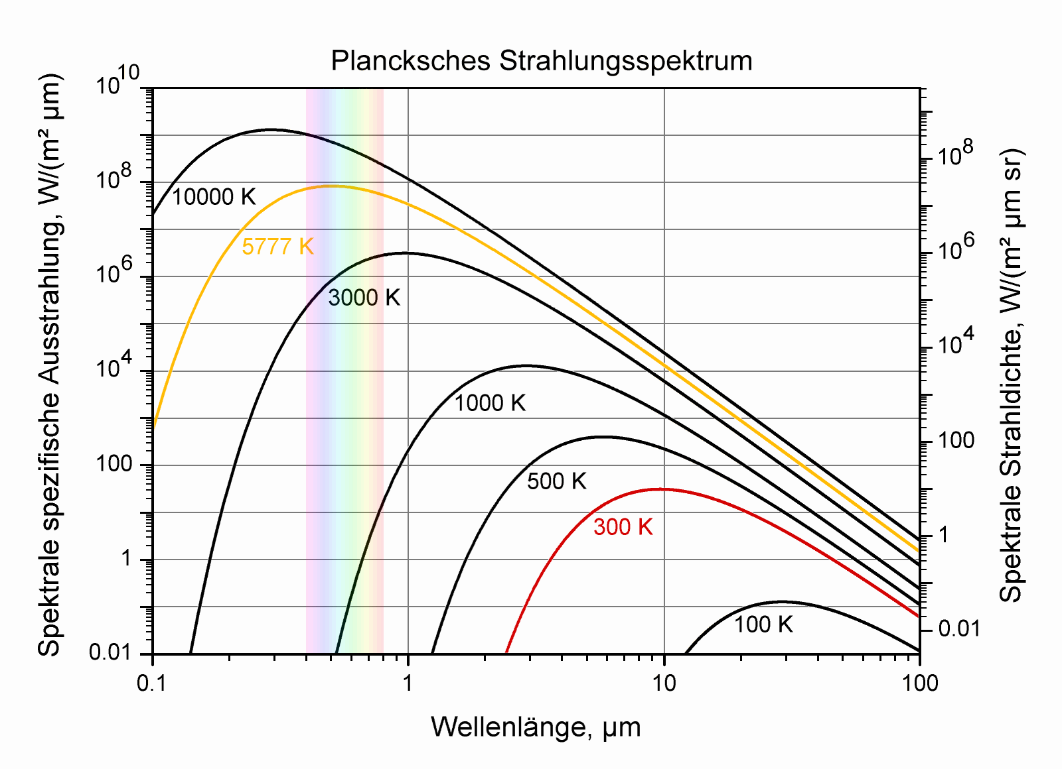
Thermographie mit der NoIR Camera?
Bild: https://de.wikipedia.org/wiki/Datei:BlackbodySpectrum_loglog_150dpi_de.png
Notes:
Wie entsteht Wärmestrahlung? (kopiert aus Seite „Thermografie“. In: Wikipedia, Die freie Enzyklopädie. Bearbeitungsstand: 13. April 2018, 09:21 UTC. URL: https://de.wikipedia.org/w/index.php?title=Thermografie&oldid=176447684 (Abgerufen: 12. Mai 2018, 15:36 UTC) )
Jeder Körper mit einer Temperatur oberhalb des absoluten Nullpunktes sendet Wärmestrahlung aus. (siehe Diagramm)
Mit steigender Temperatur verschiebt sich das ausgesandte Spektrum zu kürzeren Wellenlängen (Wiensches Verschiebungsgesetz).
Die Thermographie wird bevorzugt im infraroten Bereich eingesetzt, also bei Objekttemperaturen um 300 K, die im Bereich der gewöhnlichen Umgebungstemperaturen um 20 °C liegen. (rot markiert)
vgl. Sonne (gelb markiert – Maximum fast genau in dem Bereich, in dem unsere Augen sehen können – Biologie ist was tolles^^)

Slide 18
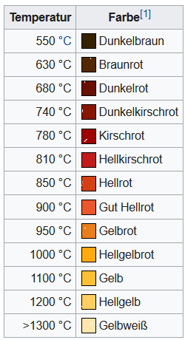
Thermographie mit der NoIR Camera?
Diagramm: https://de.wikipedia.org/wiki/Datei:BlackbodySpectrum_loglog_150dpi_de.png, 12.05.18 Tabelle: Seite „Glut (Lichtausstrahlung)“. In: Wikipedia, Die freie Enzyklopädie. Bearbeitungsstand: 6. Juli 2016, 13:50 UTC. URL: https://de.wikipedia.org/w/index.php?title=Glut_(Lichtausstrahlung)&oldid=155917667 (Abgerufen: 12. Mai 2018, 15:52 UTC)
Notes:
Blau markiert ist der Bereich, in dem die NoIR Camera „besser“ sieht als eine Kamera mit IR-Sperrfilter (700nm bis 1000nm = 1µm)
(vgl https://www.stemmer-imaging.de/de/grundlagen/spektrale-empfindlichkeit/, 12.05.18)
Das heißt ein Objekt mit der Oberflächentemperatur von 3000K hätte seine maximale Strahlungsdichte im nicht gefilterten Bereich, wäre aber auch im sichtbaren Bereich gut erkennbar.
Bei einem Objekt mit 1000K (~700°C) Oberflächentemperatur wäre ggf. ein stärkeres Leuchten zu erkennen.
Um eine Thermographie bei normalen Umgebungstemperaturen durchzuführen muss ein spezieller Sensor (z.B. AMG8833 IR Thermal Camera Breakout für den Raspi) verwendet werden.
(Anleitung: https://www.element14.com/community/community/raspberry-pi/blog/2018/01/06/smartipi-noir-thermal-camera, 12.05.18)

Slide 19
motion, motioneye und motioneyeOS

Slide 20
Raspbian mit motion
Paket zur Einrichtung von Videostreams
Installation mit apt-get
Vorteil: zusätzliche Konfiguration und Programme (apt-get) möglich
Nachteil: Motion-Konfiguration muss über /etc/motion/motion.conf erfolgen
Notes:
Getestet mit Raspbian stretch Version 2018-03-13
Standard-User: pi PW: raspberry
Kamera-Treiber aktivieren (/dev/video0 erstellen) (https://www.datenreise.de/raspberry-pi-ueberwachungskamera-livestream/, 20.04.18)
sudo modprobe v4l2_common
sudo modprobe bcm2835-v4l2
echo "v4l2_common" | sudo tee -a /etc/modules
echo "bcm2835-v4l2" | sudo tee -a /etc/modules
Motion-Installation (https://willy-tech.de/motion-fur-den-raspberry-pi/, 20.04.18)
sudo apt-get update
sudo apt-get install motion
cd /etc/motion/
sudo nano motion.conf
daemon – von off auf on
Ganz unten:
stream_localhost – von on auf off setzen
sudo motion start
Erreichbar unter IP-Adresse:8081

Slide 21
motioneye
Webbasiertes Frontend für motion
Einstellung und Bedienung der Kameras über Webanwendung

Slide 22
motioneyeOS
Eigenständiges Betriebssystem
Verwendet motioneye Weboberfläche

Slide 23
motioneyeOS Installation
Download der neusten Version von
https://github.com/ccrisan/motioneyeos/releases
Präfix: motioneyeos-raspberrypi
Schreiben des Images auf die SD Karte
SD Karte, Netzwerkkabel und Kamera anschließen
Raspberry mit Stromversorgung verbinden

Slide 24
motioneyeOS Bewegungserkennung
Vergleich jedes neuen Bildes mit Referenzbild
Intensitätsänderung über Threshold
Änderung Anzahl Pixel über Threshold
Referenzbild Komposition aus vorherigen Bildern
(½ N-1)+(1/4 N-2)+(1/8 N-3) + ...

Slide 25
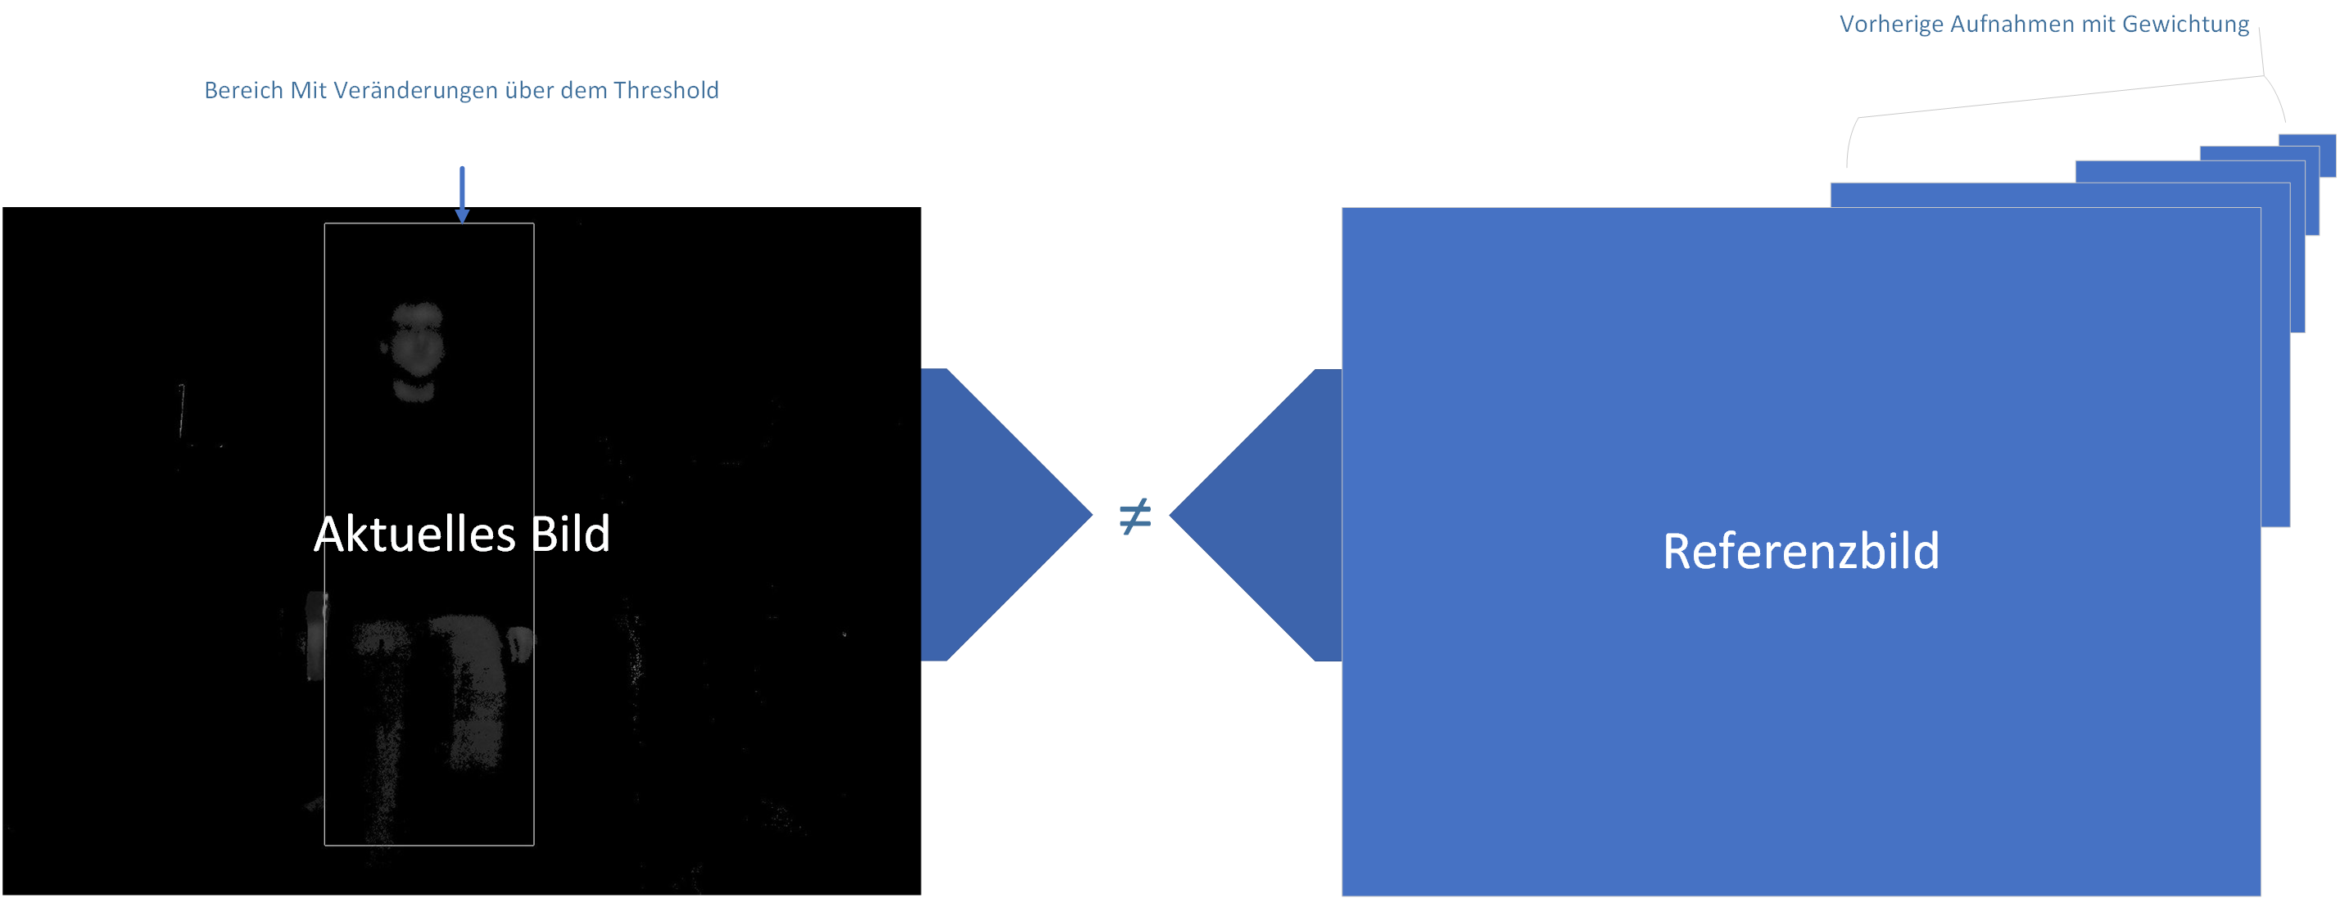
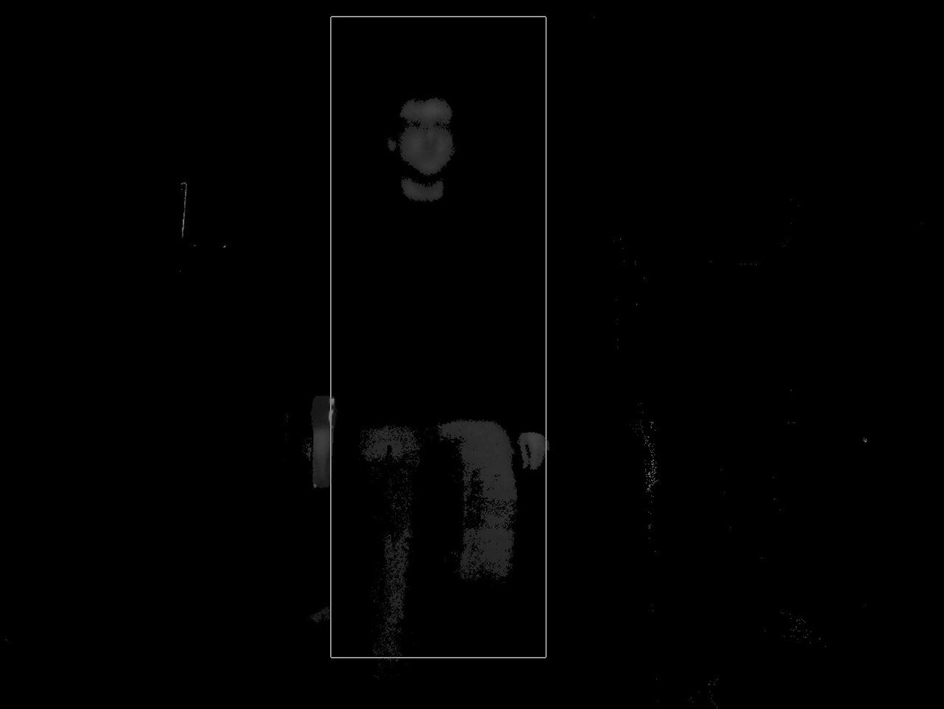
motioneyeOS Bewegungserkennung

Slide 26
Einrichtung Netzwerk
WLAN und statische IP
| static_ip.conf
static_ip="192.168.188.160/24"
static_gw="192.168.188.1"
static_dns="192.168.188.1"
| wpa_supplicant.conf
country=DE
update_config=1
ctrl_interface=/var/run/wpa_supplicant
network={
scan_ssid=1
ssid="TollerName"
psk="SicheresPasswort"
}
Notes:
Unix-Zeilenumbruch!!!!!
Beide Dateien vor erstem Boot auf SD-Karte kopieren. Nach wenigen Minuten ist der Raspi über die gewählte IP-Adresse erreichbar.
Dateien im Github-Repo

Slide 27
Einrichtung Netzwerk
DHCP mit dynDNS
CRON-Job:
*/2 * * * * curl -s https://freedns.afraid.org/dynamic/update.php dmZvam1kdmVWMlhMb0xTNHI4WWw2WVNjOjE3NDkxMTYy\&address=$(ifconfig wlan0 | grep "inet" | awk '{print $2}') >> /data/log/freedns.log 2>&1
Notes:
Wenn man regelmäßig die Netzwerke und damit die IP-Bereiche wechselt, ist eine feste IP-Adresse nicht immer möglich.
Daher muss die IP-Adress-Vergabe über DHCP laufen. Damit man trotzdem in der Lage ist, seinen Raspi zu erreichen, kann dieser CRON-Job hilfreich sein
Er sendet die lokale IP-Adresse an den FreeDNS-Service von Afraid.org, sodass der zuvor festgelegte Name auf die neue IP-Adresse gemappt wird.
Wir haben das mit dem o.g. Aufruf und unserer Adresse nachtsicht.mooo.com getestet.

Slide 28
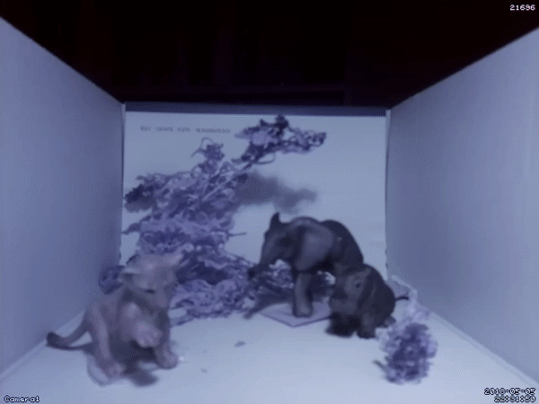
Demo
Notes:
Bewegung im Raum erkennen
(Zugriff über Web-Interface)

Slide 29
Bewertung

Slide 30
Bewertung Allgemein
Kosten vergleichbar mit Lowend Produkten(50 – 70 €)
Relativ einfache Installation und Einrichtung
Hoher Grad an Anpassbarkeit
IR Scheinwerfer bei totaler Dunkelheit empfehlenswert
Kauf oder Herstellen einer Hülle empfehlenswert aber nicht nötig

Slide 31
Bewertung Performanz
Problemlos auf beiden Pi Modellen
Selten Abstürze von motioneyeOS
Bessere Performanz von motioneye mit 128mb Grafikspeicher
Errichte Bildraten von 15-25 FPS ausreichend für Bewegungserkennung

Slide 32
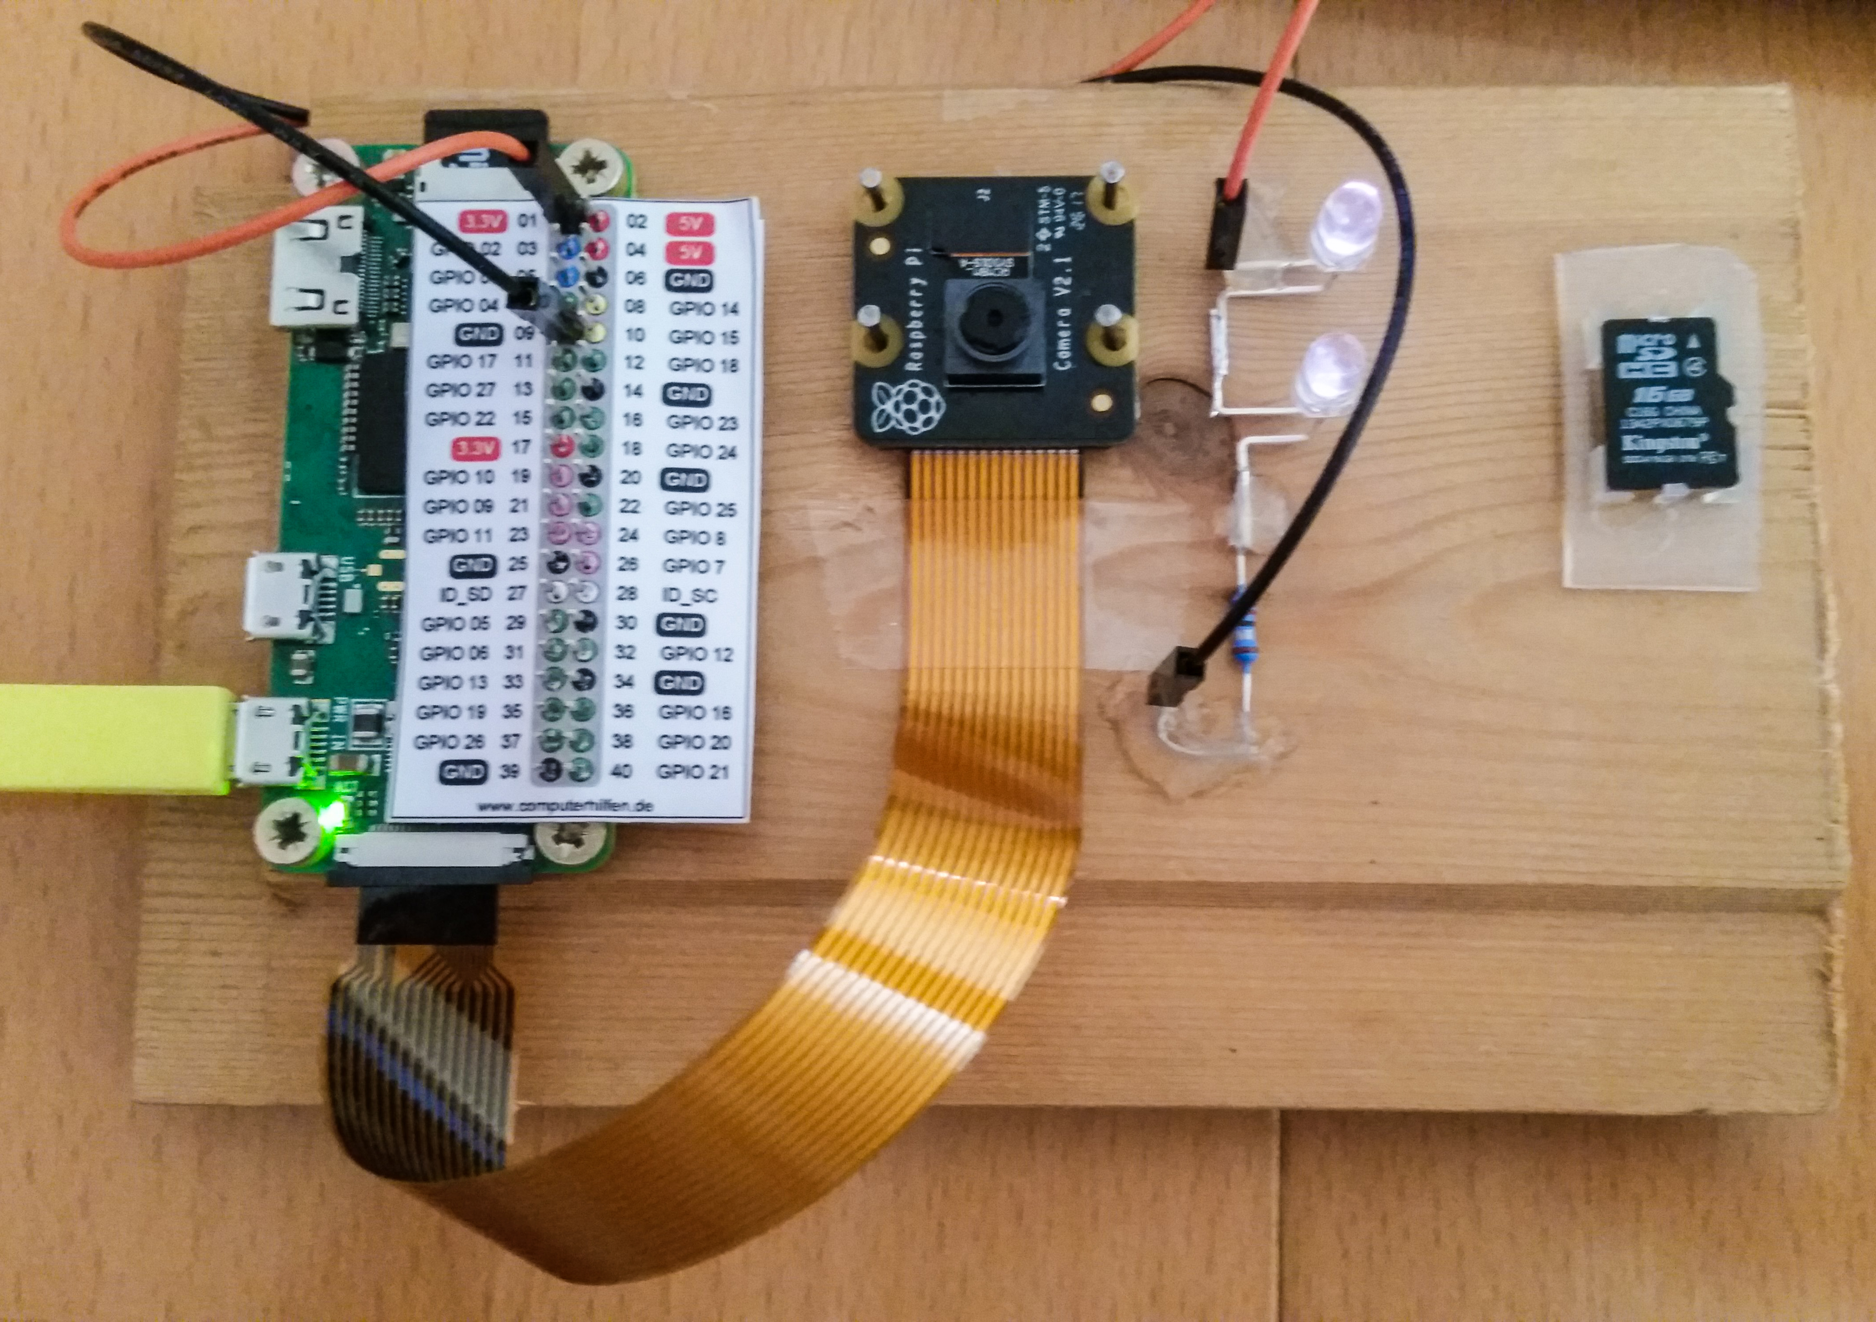
Unser finaler Prototyp
Notes:
Gerät in echt zeigen

Slide 33
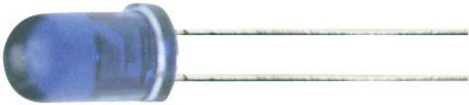
LED im Testbetrieb
R1
Bilder: https://www.computerhilfen.de/info/raspberry-pi-gpio-anschluss-belegung-der-pins.html
conrad.de/de/ir-emitter-940-nm-50-3-mm-radial-bedrahtet-kingbright-l-934f3c-154394.html

Slide 34
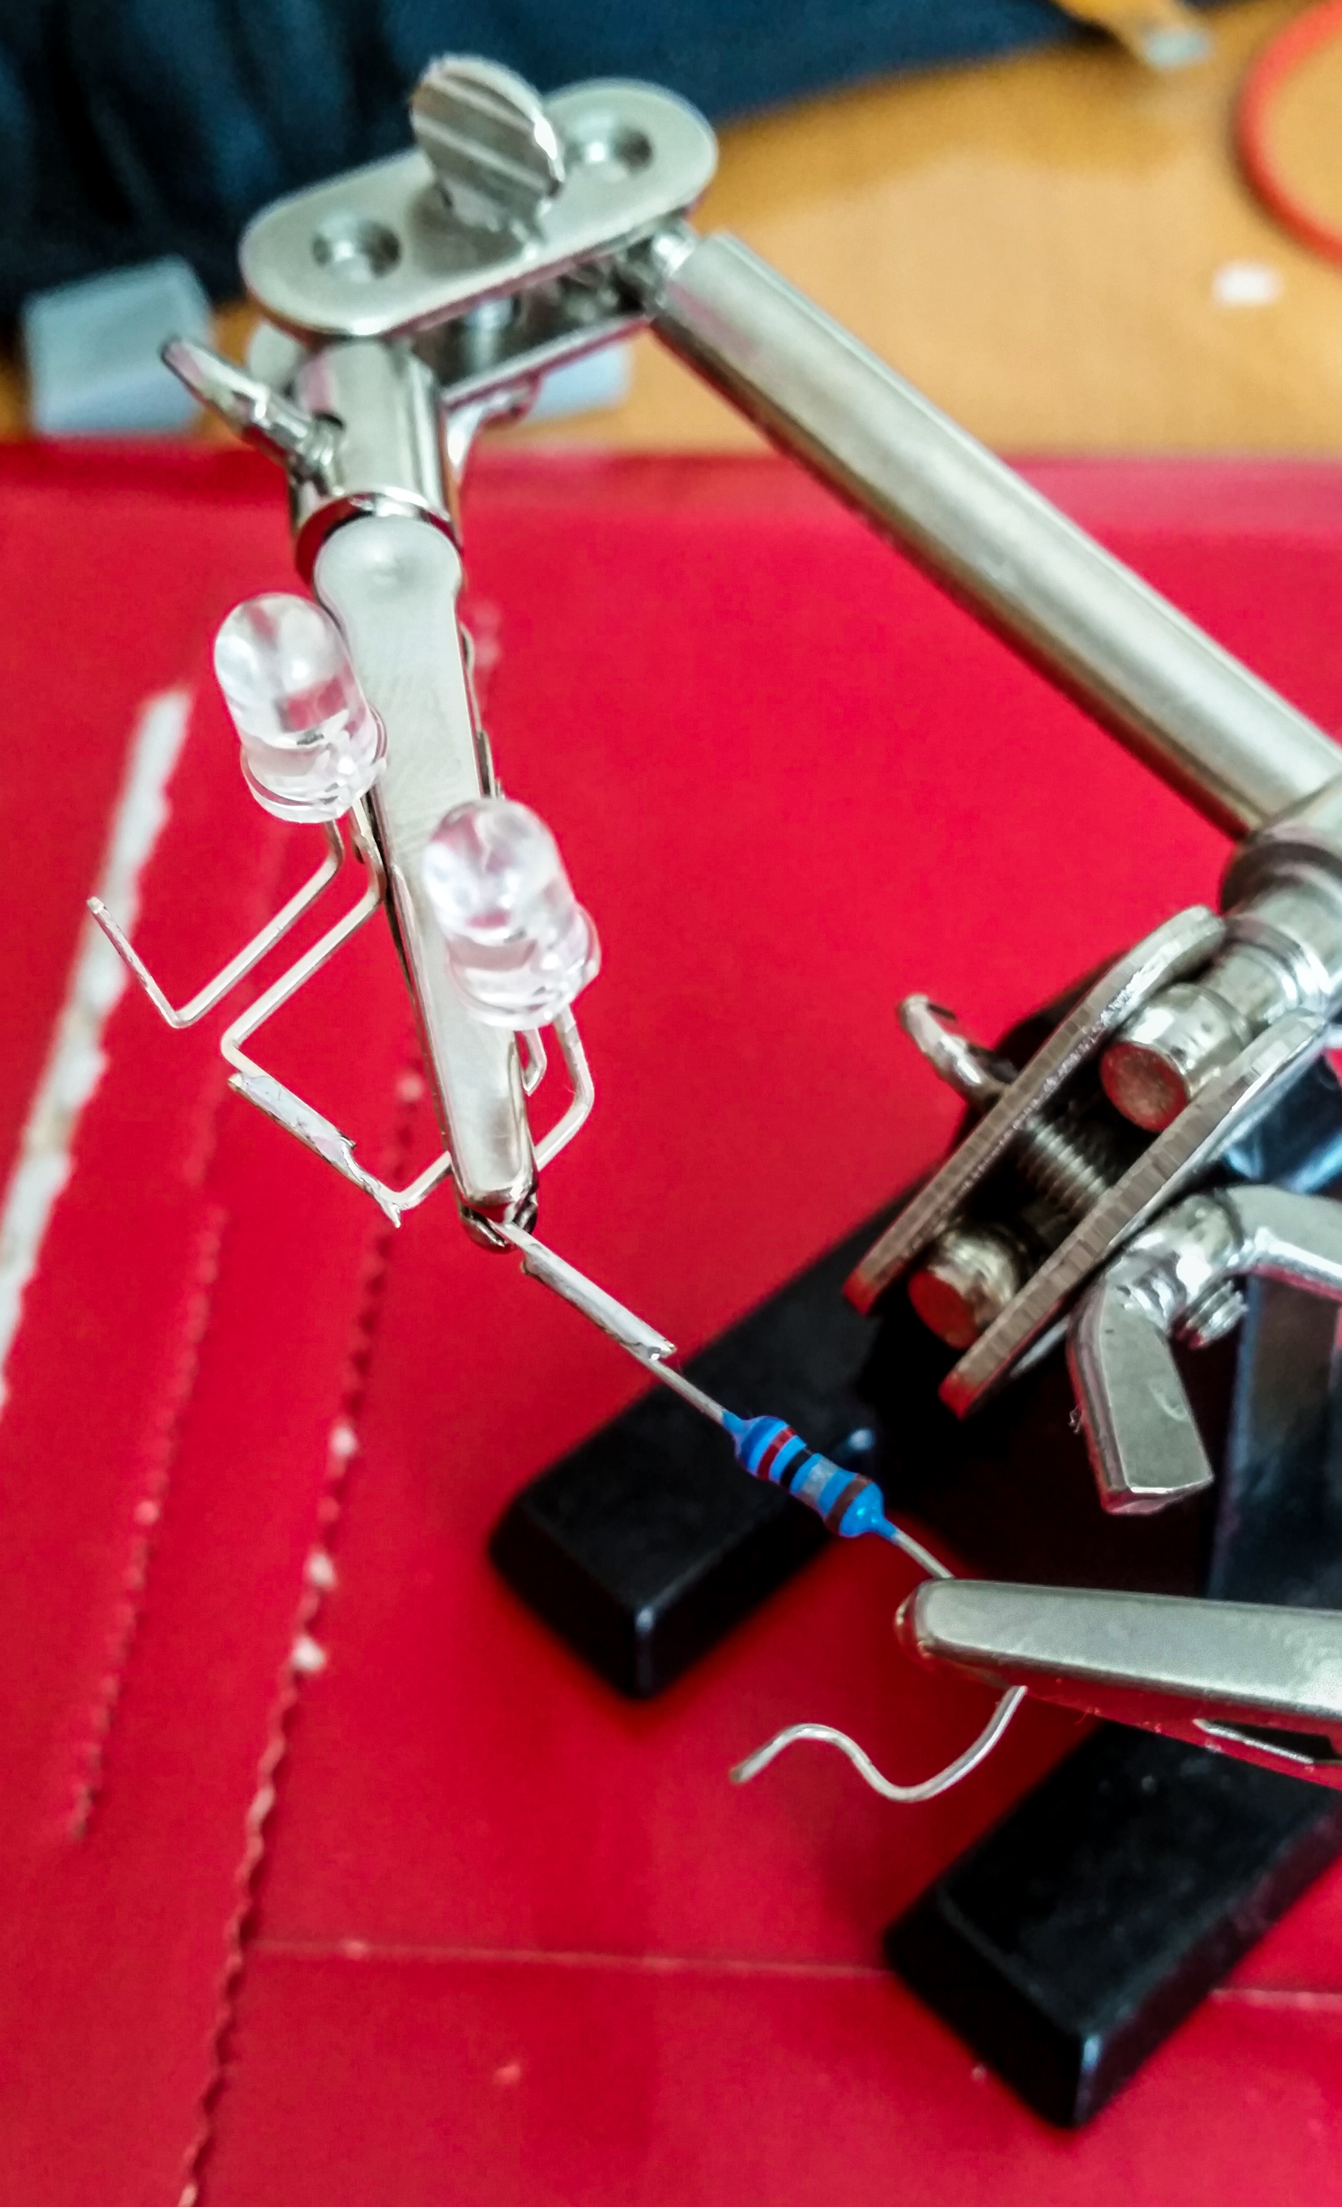
Einbau LEDs
IR-LED (870nm): 1,35V | 100 mAh
Anzahl LEDs | R (5V) [Ω] | R (3,3V) [Ω]
1 | 36,5 | 19,5
2 | 23 | 6
3 | 9,5 | -
Notes:
Berechnung, wie viele LEDs an welchem Anschluss (3,3V oder 5V)
1LED – 1,35V
2LEDs – 2,7V
3LEDs – 4,05V
+ steuerbar (GPIO) ist später 3,3V
+ 6,2 Ohm Widerstand existiert
2 LEDs bei 3,3V
Sollten für optimalen Kontakt gelötet werden.
Verwendete LEDs:
10er Set für 1,99€
LED-Sortiment 870 nm, 925 nm 5 mm radial bedrahtet Kemo S081
https://www.conrad.de/de/led-sortiment-870-nm-925-nm-5-mm-radial-bedrahtet-kemo-s081-183338.html

Slide 35
Einbau LEDs
+
-
Notes:
Die LEDs und den Widerstand mit Heißkleber auf der Platte fixieren. Wenn die Enden stabil genug sind und nach oben gebogen werden, können einfache Steckverbindungen verwendet werden. Dabei ist die flache Seite der LEDs mit GND zu verbinden die runde Seite mit 3,3V.

Slide 36
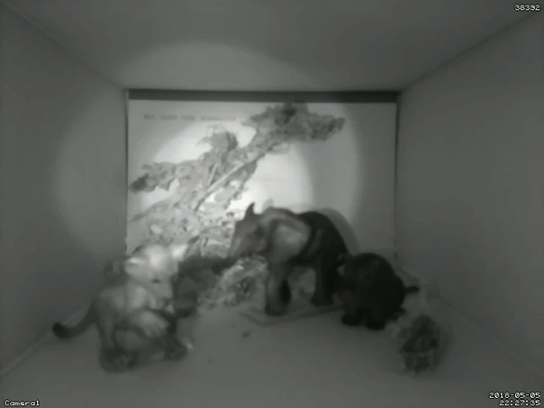
Bewegungserkennung mit IR-Beleuchtung
Notes:
Bewegung im Raum erkennen
Mit IR-Beleuchtung klappt das im Dunkeln besser
(Zugriff über Web-Interface)

Slide 37
Anwendungsbereiche & Erweiterungsideen

Slide 38
LED geschaltet
R1
Bilder: https://www.computerhilfen.de/info/raspberry-pi-gpio-anschluss-belegung-der-pins.html
conrad.de/de/ir-emitter-940-nm-50-3-mm-radial-bedrahtet-kingbright-l-934f3c-154394.html

Slide 39
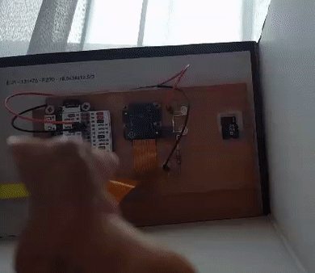
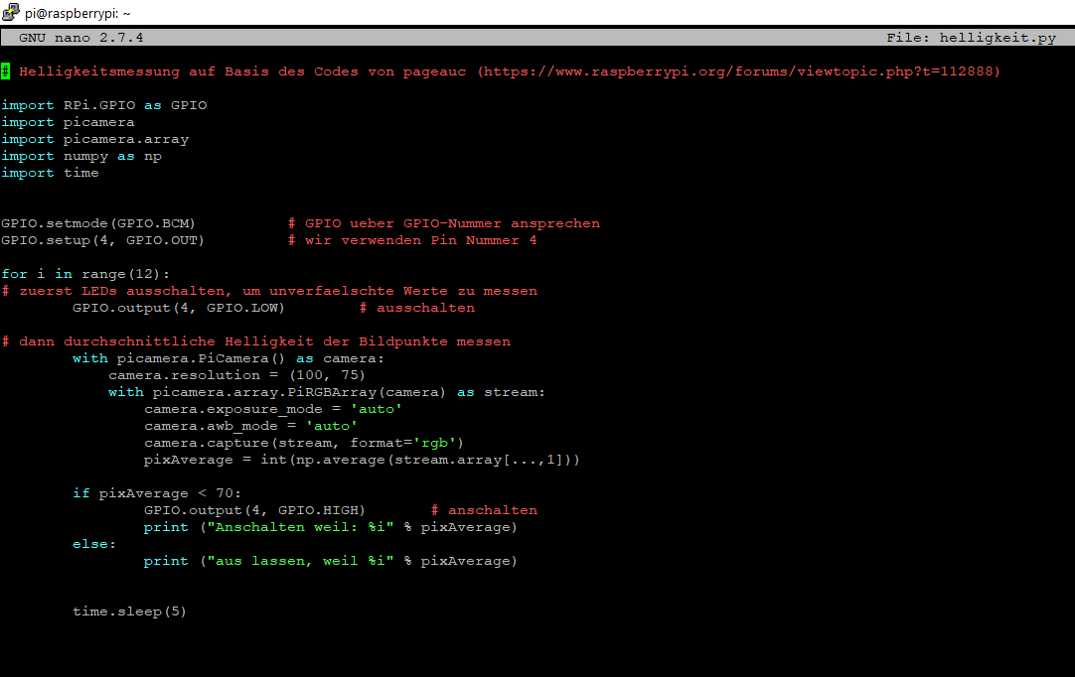
LED geschaltet
Nur mit Raspbian möglich, nicht mit motioneyeOS
Mit GPIO, python und crontab
Skript auf github
Notes:
Für Schaltung werden GPIO-Pakete benötigt, die Installation ist in motioneyeOS nicht möglich.
Wir nutzen dafür Raspbian
Lösungsansatz Bildhelligkeit: https://www.raspberrypi.org/forums/viewtopic.php?t=112888
Skript aus github-Repo in Home-Verzeichnis kopieren
> crontab -e
# Edit this file to introduce tasks to be run by cron.
#
# Each task to run has to be defined through a single line
# indicating with different fields when the task will be run
# and what command to run for the task
#
# To define the time you can provide concrete values for
# minute (m), hour (h), day of month (dom), month (mon),
# and day of week (dow) or use '*' in these fields (for 'any').#
# Notice that tasks will be started based on the cron's system
# daemon's notion of time and timezones.
#
# Output of the crontab jobs (including errors) is sent through
# email to the user the crontab file belongs to (unless redirected).
#
# For example, you can run a backup of all your user accounts
# at 5 a.m every week with:
# 0 5 * * 1 tar -zcf /var/backups/home.tgz /home/
#
# For more information see the manual pages of crontab(5) and cron(8)
#
# m h dom mon dow command
*/1 * * * * python /home/pi/helligkeit.py

Slide 40
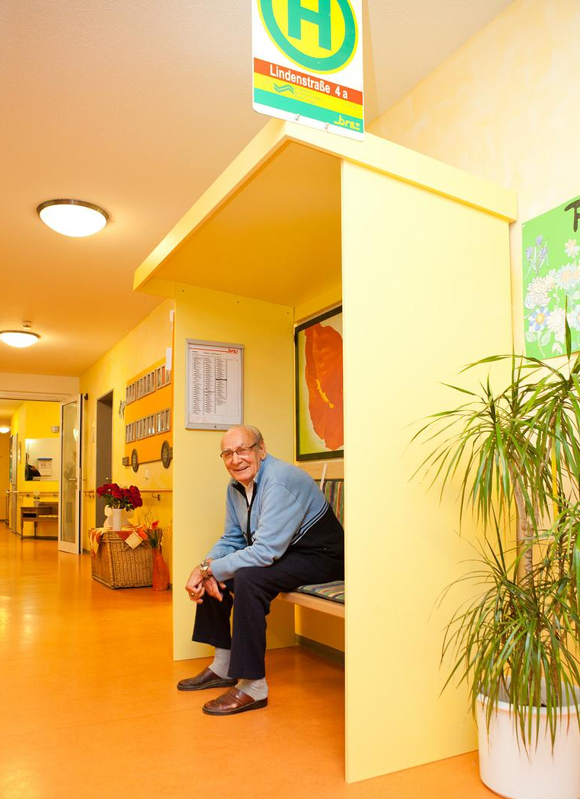
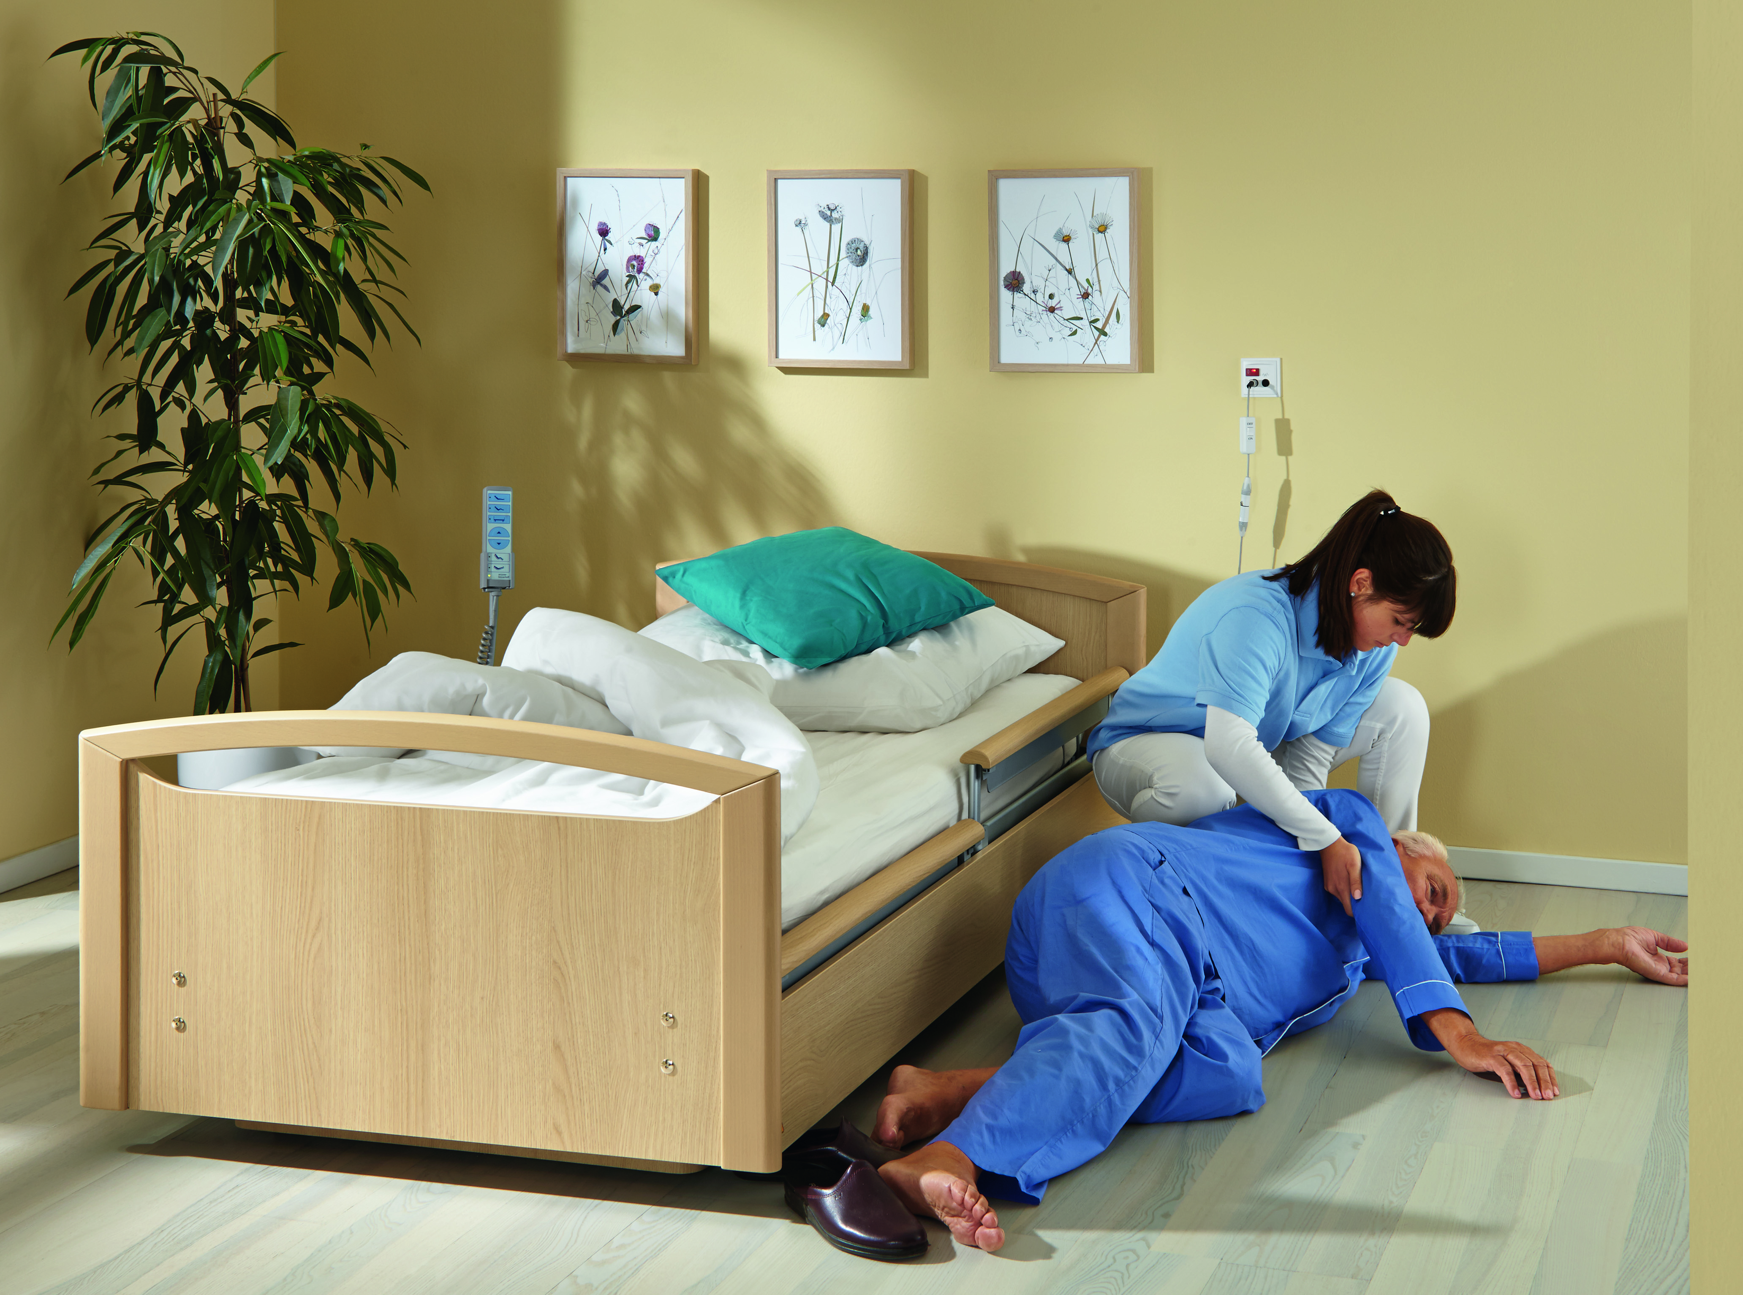
Medizin und Pflege
Bewegungsüberwachung bei Dementen mit Weglauftendenz oder zur Sturzerkennung
Bilder: http://www.lwl.org/LWL/Soziales/ Richtung-Inklusion/gesundheit
pflege-today.de/die-folgen-eines-sturzes

Slide 41
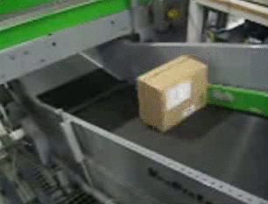
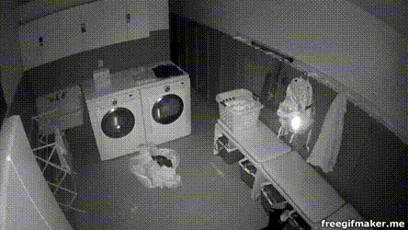
Bewegungsüberwachung
Meldung von Stillstand in der Produktion
Meldung unautorisierter Bewegung
Videos: http://gph.is/1fkCQvU, https://youtu.be/VBIlVGVabww

Slide 42
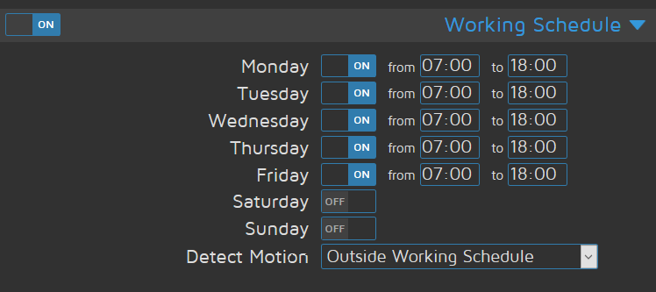
Bewegungsüberwachung
Meldung unautorisierter Bewegung
Zeitsteuerung von Motion
Video: https://youtu.be/VBIlVGVabww

Slide 43
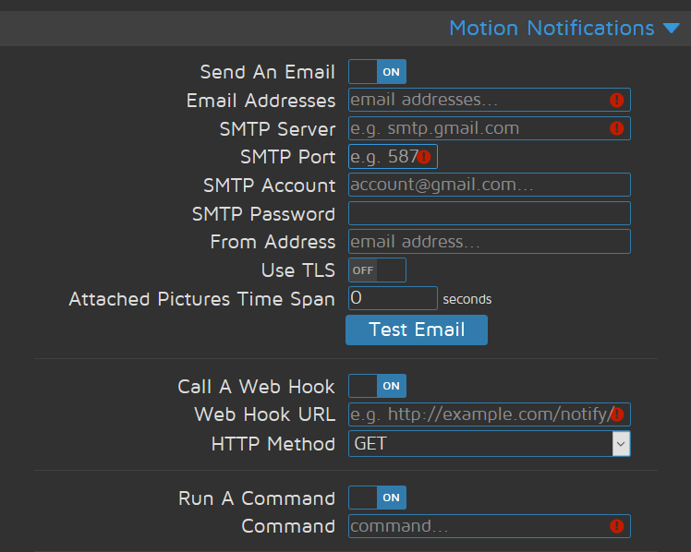
Bewegungsüberwachung
Notes:
Bei einer erkannten Bewegung kann zum Beispiel eine Email mit einem Bild im Anhang versendet werden. Dazu müssen in MotioneyeOS einfach die Zugangsdaten zum Postfach hinterlegt werden.
Alternativ kann ein HTTP-Request gesendet werden, um z.B. im SmartHome via openHAB ein Ereignis auszulösen (Licht, Klingel, etc.)
Auf dem Raspi können bei erkannter Bewegung auch Befehle / Skripte ausgeführt werden (Run A Command)

Slide 44
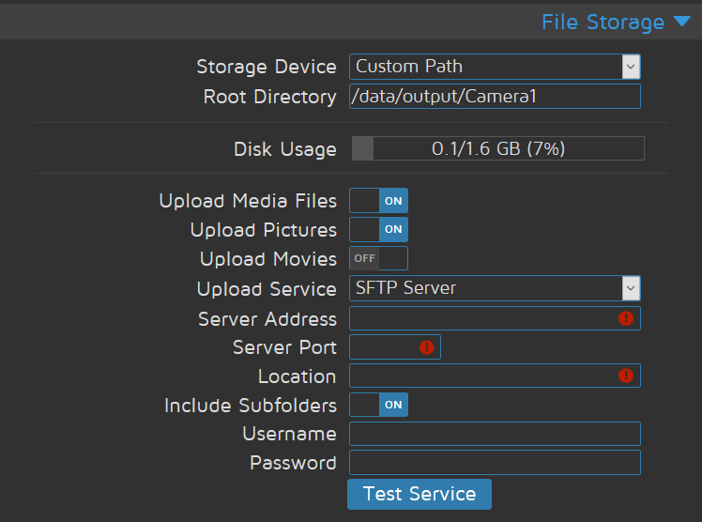
Bewegungsüberwachung
Notes:
Die gespeicherten Bilder der Bewegungserkennung können direkt via (S)FTP auf einen Server geladen werden. Das ist mit einer einfachen Konfiguration in motioneyeOS möglich.

Slide 45
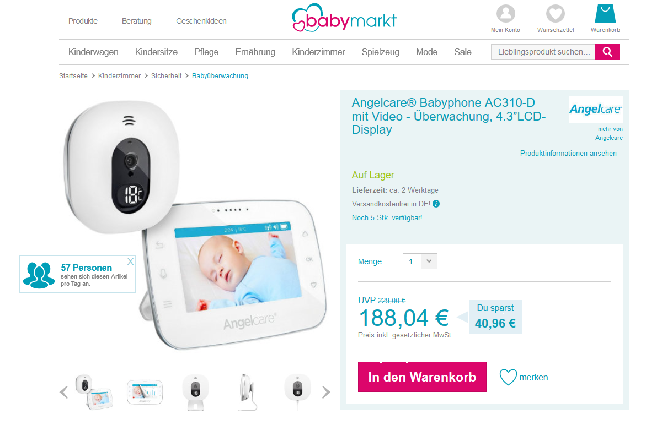
Babyphone
Bild: http://www.babymarkt.de/angelcare-babyphone-ac310-d-mit-video-ueberwachung-4-3lcd-display-a227392.html
Notes:
Babyphone sind teuer
Deluxe-Ausstattung mit Video / Bewegungserkennung, Audio / Geräuscherkennung, Temperaturmessung
Kann das der Raspi auch?

Slide 46
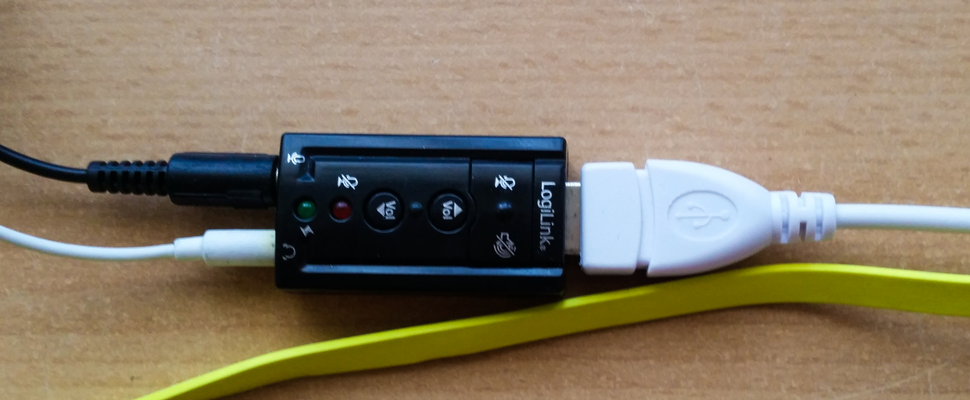
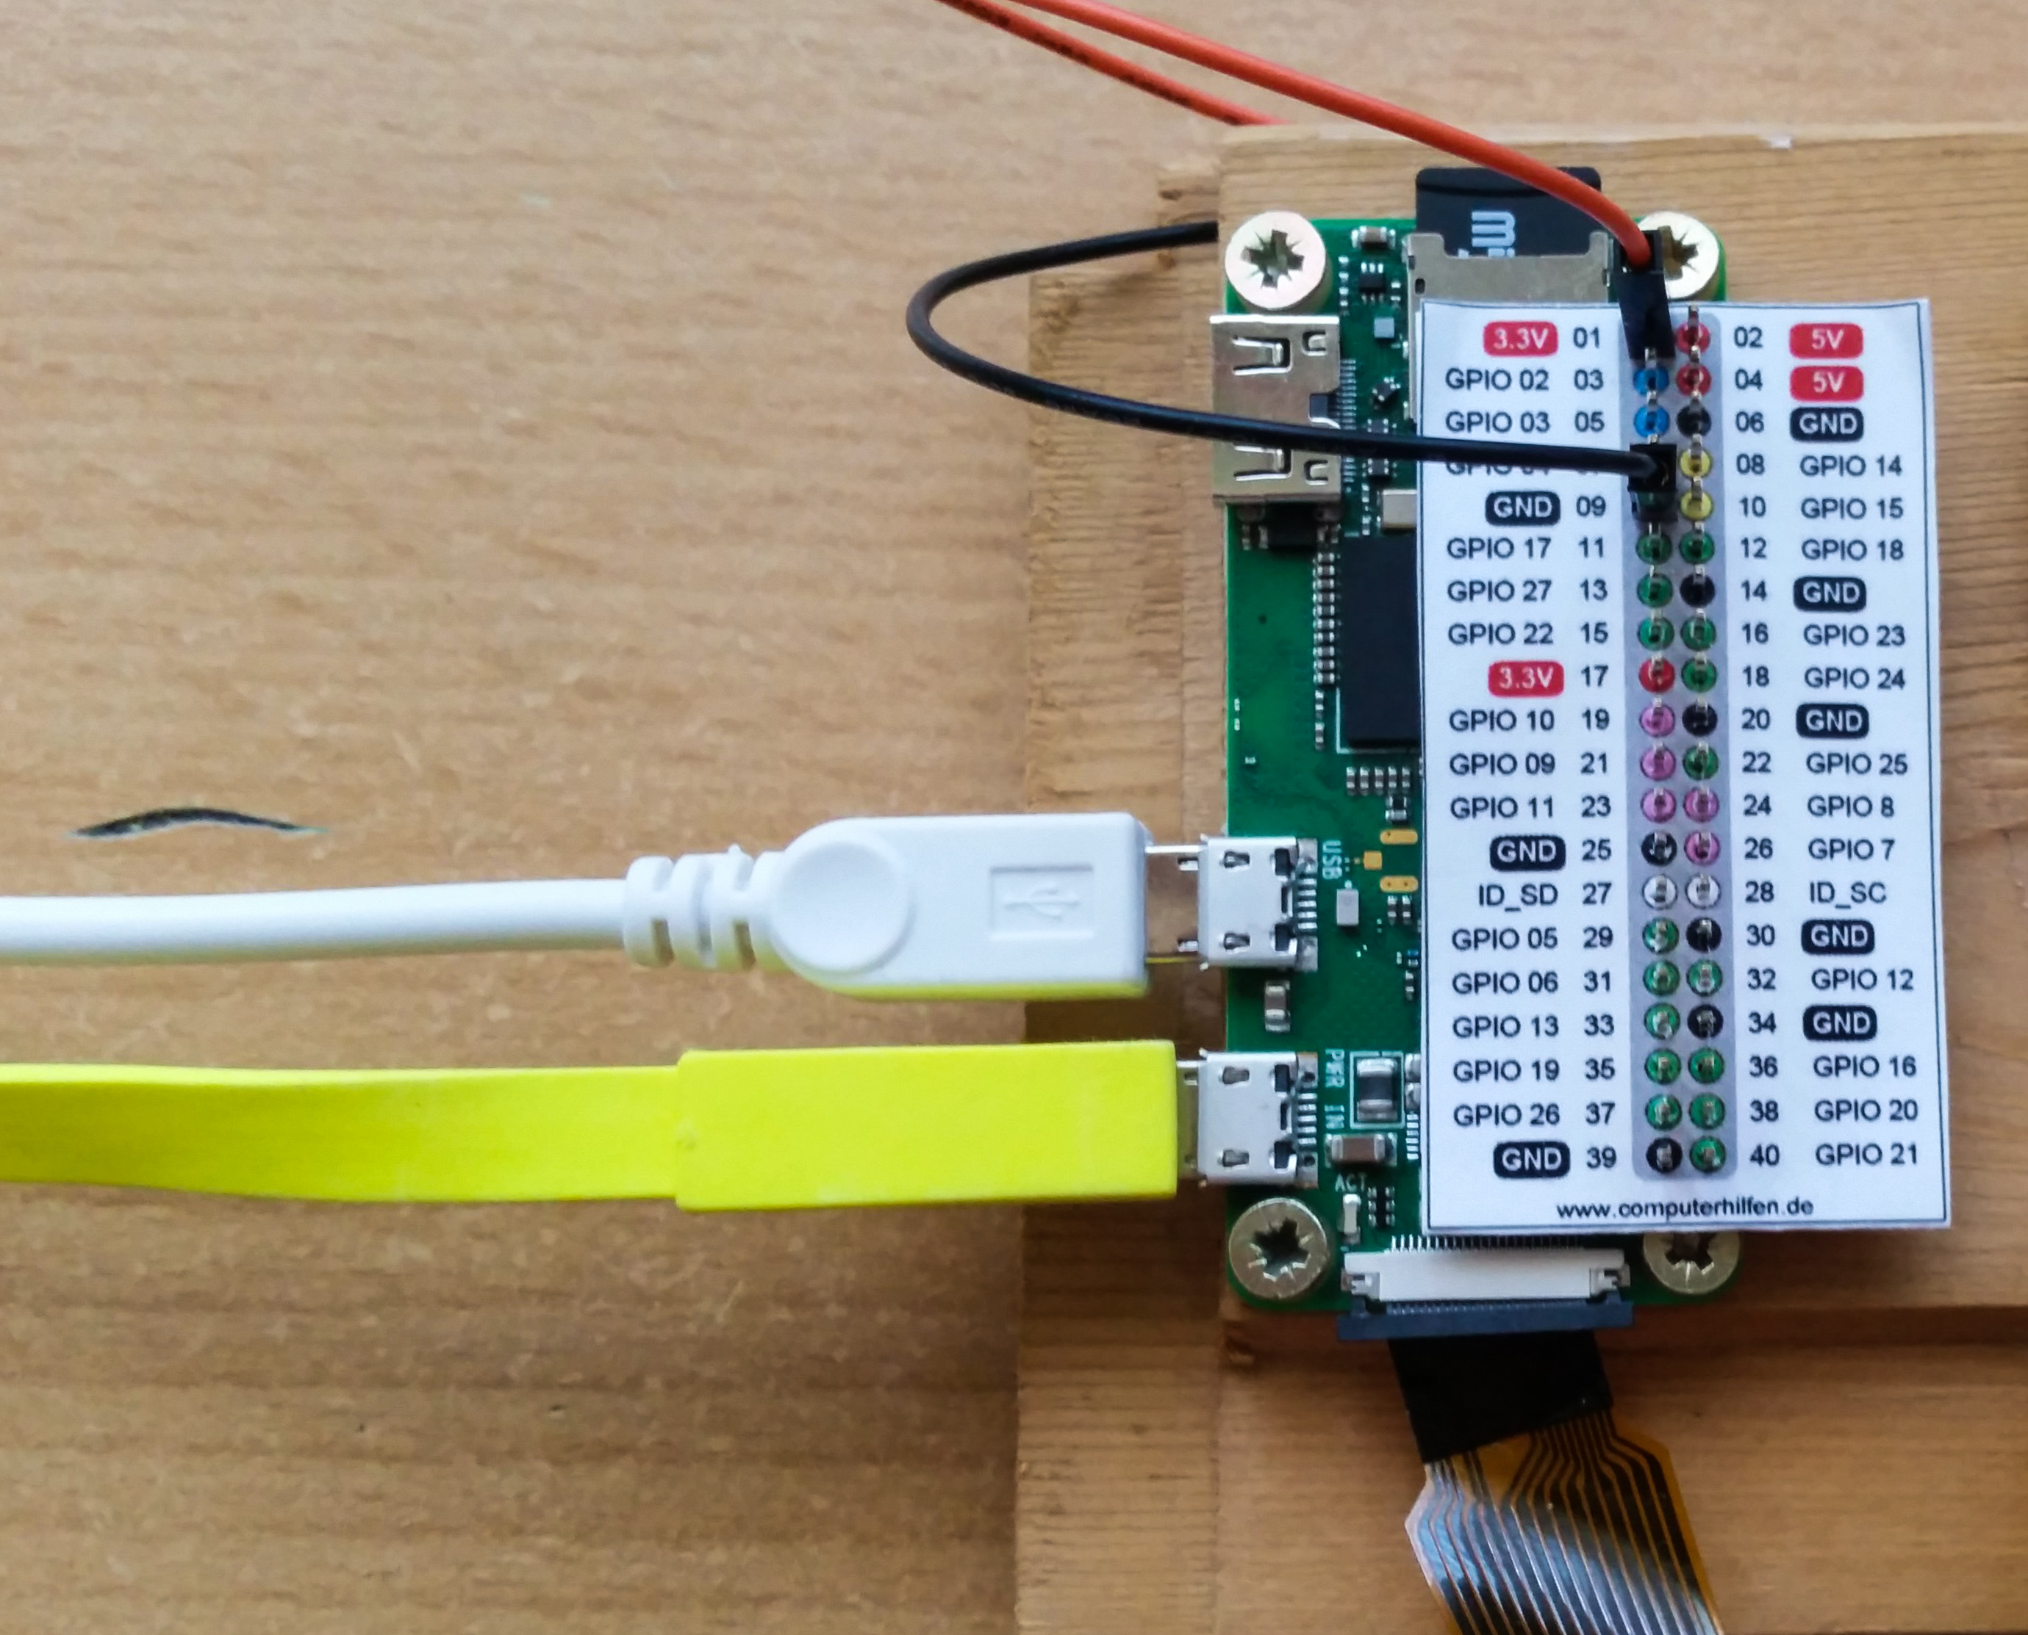
Audio
USB-Soundkarte ( <10€)
Audio wiedergeben: aplay
Audio aufnehmen: arecord
Geräuscherkennung von Mornati
Notes:
Wie USB-Audio eingerichtet werden kann ist unter http://www.netzmafia.de/skripten/hardware/RasPi/Projekt-Sound/Sound-Adapter.html (abgerufen 1.5.18) ausführlich beschrieben.
Allerdings muss bei der Konfiguration von /etc/asound.conf statt „card 0“ „card <Nummer der Karte aus aplay -l>“ eingesetzt werden.
Dann kann mit
>arecord --device=plughw:1,0 --format S16_LE --rate 44100 -c1 test.wav
eine Testdatei aufgenommen werden, die mit
>aplay --device=plughw:1,0 test.wav
abgespielt werden kann.
Eine Geräuscherkennung kann wie von Mornati unter https://blog.mornati.net/raspberrypi-motion-and-noise-detection/ (abgerufen 1.5.18) beschrieben durchgeführt werden. Um diese Bibliothek zu nutzen muss aber Ruby auf dem Pi installiert sein. Daher wurde die Audioerkennung nur bis zur Testaufnahme von uns getestet.

Slide 47
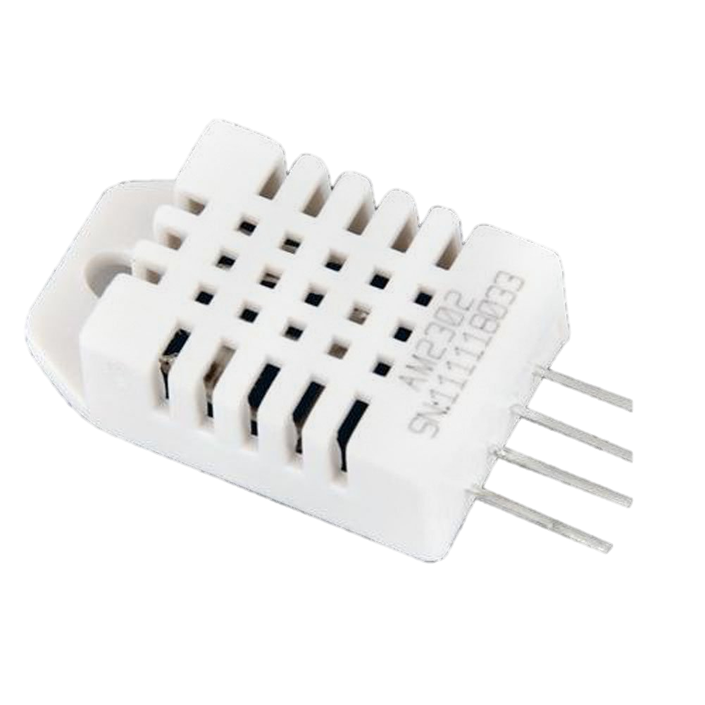
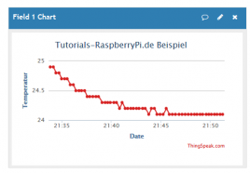
Temperaturmessung
Temperatur- / Feuchtigkeitssensor ( < 7 €)
Temperatur-Bereich: -40 ~ 80 ℃
Vorgefertigte Pakete zur Temperaturüberwachung
Bilder: https://www.amazon.de/AM2302-digitaler-Messung-Feuchtigkeit-Temperatur
https://tutorials-raspberrypi.de/raspberry-pi-luftfeuchtigkeit-temperatur-messen-dht11-dht22
Notes:
Vgl. https://tutorials-raspberrypi.de/raspberry-pi-luftfeuchtigkeit-temperatur-messen-dht11-dht22/ (abgerufen 6.5.18)
Raspberry Pi: Luftfeuchtigkeit und Temperatur messen
Mit dem Raspberry Pi und einigen Sensoren ist es ohne viel Aufwand die Temperatur zu messen. Daneben kann aber auch die Luftfeuchtigkeit in gewissen Situationen oder Projekten (z.B. einer Wetterstation) aufschlussreich sein. Sensoren wie der DHT11 bzw. DHT22 sind nicht nur für wenige Euros zu haben, sondern können neben der Luftfeuchte auch noch die Temperatur messen.

Slide 48
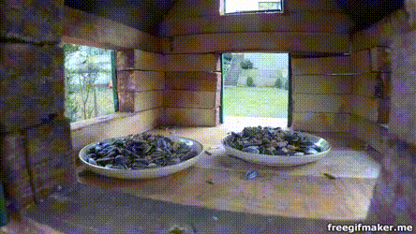
Autarke Kamera
Idee: Wild- / Vogelhauskamera ohne Kabel
Powerbank 13 000 mAh ( 30€ )
Video: https://youtu.be/R3xe46DCxcY, 24.03.2018
Notes:
Größte Powerbank in einschlägigen Onlineshops zu akzeptablem Preis 13 000 mAh für 30€
Frage: Welche Leistung hat Pi?

Slide 49
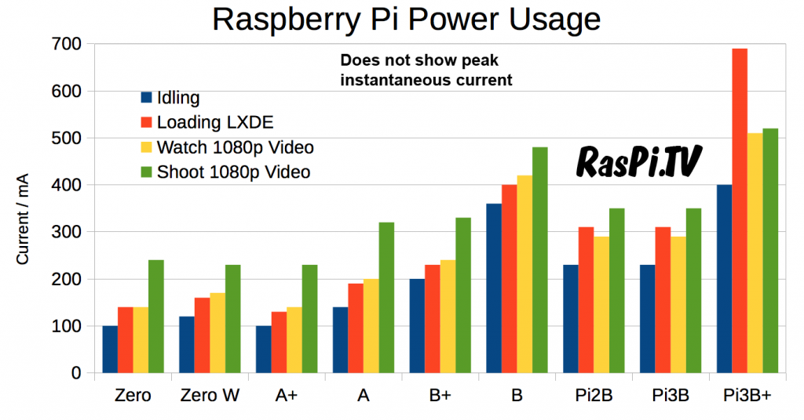
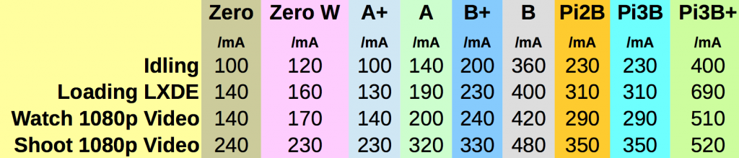
Autarke Kamera
Bilder: http://raspi.tv/2018/how-much-power-does-raspberry-pi-3b-use-power-measurements, 24.03.2018
Notes:
Zero W mit geringster Stromaufnahme bei Videoaufnahme (230 mA)

Slide 50
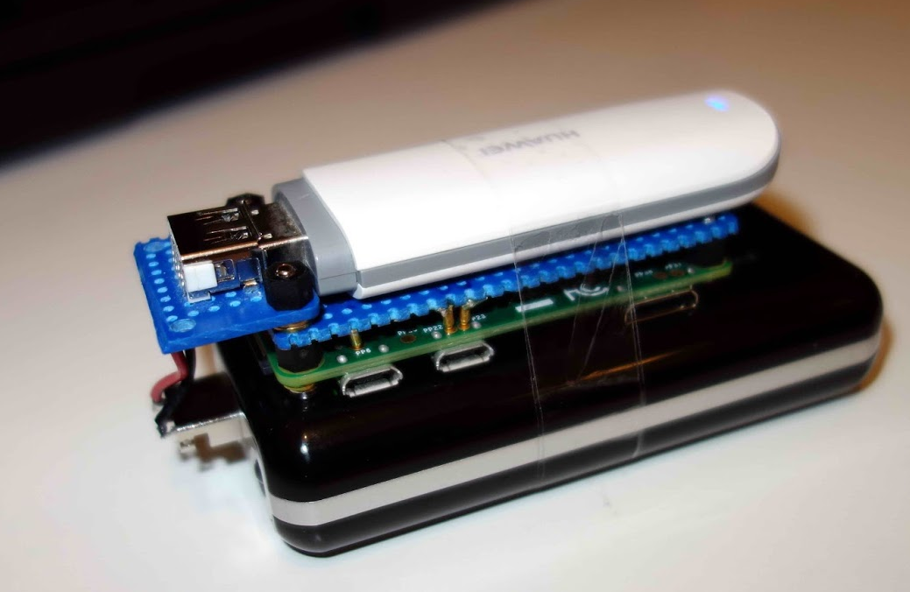
Autarke Kamera
Bei 230 mA: theoretisch >50h Videoaufnahme mit Pi zero
Zugriff auf Daten über adhoc - Netzwerk oder mobile Datenverbindung
Bild: http://albert-david.blogspot.de/2016/09/rbox-raspberry-pi-zero-usb-3g-internet.html, 6.5.18
Notes:
>50h = > 2d
Alle Links hier vom 4.5.18
Vergleiche Vorgefertigte Raspi-Wildkamera https://www.raspberrypi.org/blog/naturebytes-wildlife-cam-kit/
Ad hoc – Netzwerk einrichten: http://www.raspberryconnect.com/network/item/331-raspberry-pi-auto-wifi-hotspot-switch-no-internet-routing
Mobile Datenverbindung: https://tutorials-raspberrypi.de/raspberry-pi-gsm-modul-mobiles-internet/

Slide 51
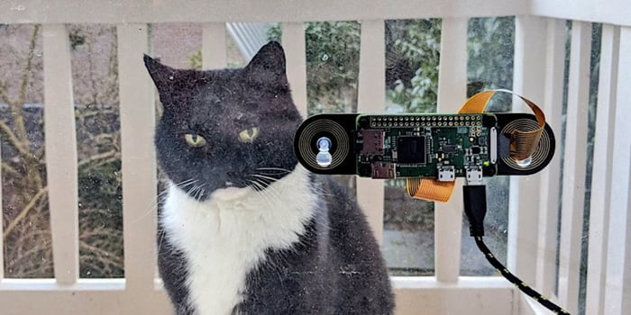
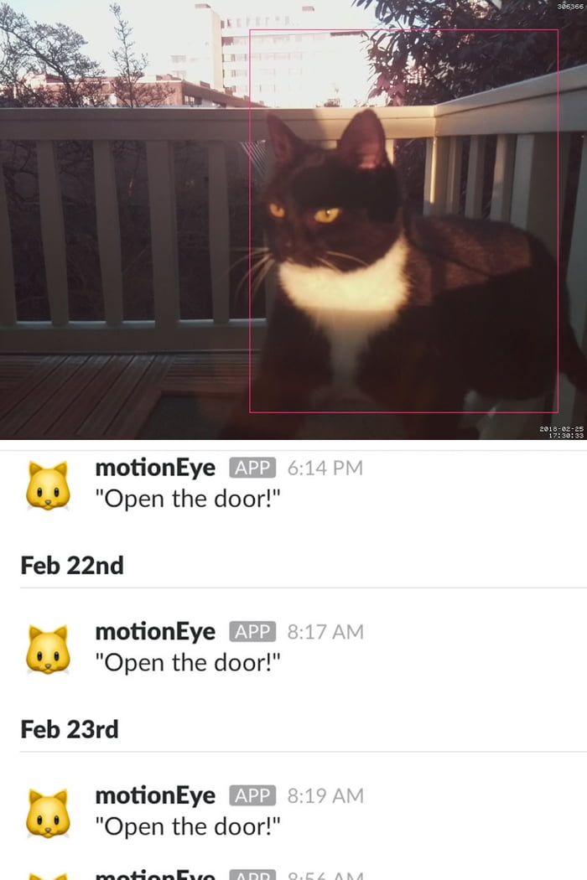
Katzenklappe mit Bewegungs- und Gesichtserkennung
Bilder: https://9gag.com/gag/aeMMGAv, 2.4.18

Slide 52
Diskussion

